Slide 1
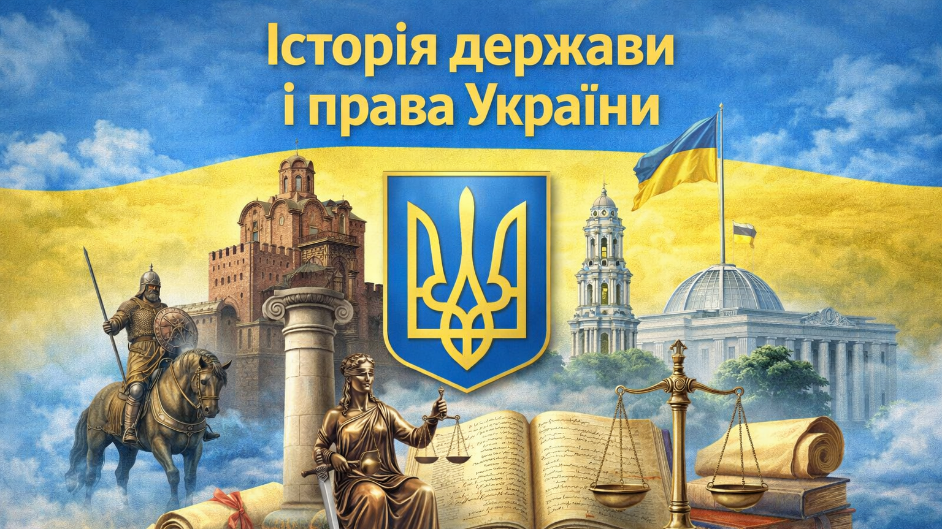

Slide 2

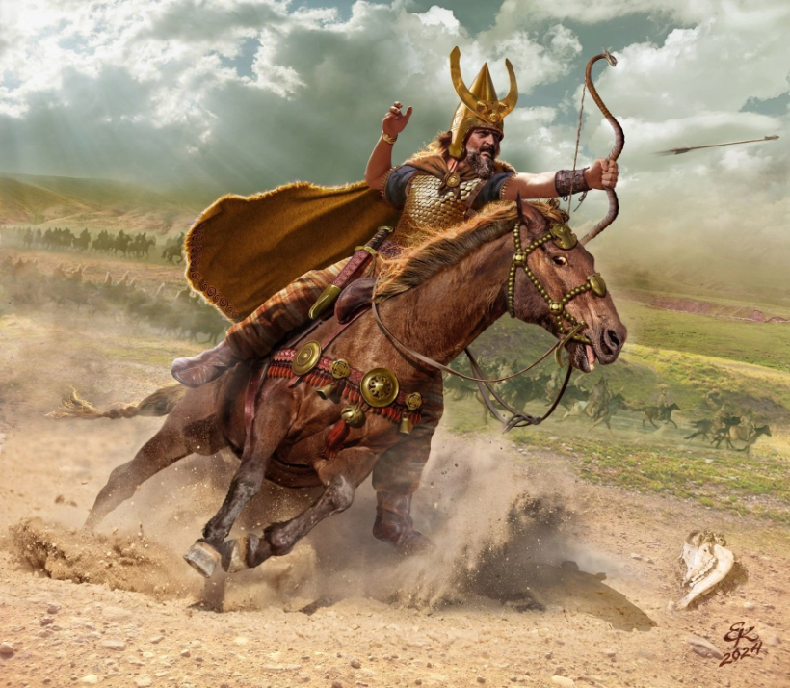
Кіммерія: Перша Держава
Загадкова Кіммерія
Першою державою на території сучасної України була Кіммерія. Відомостей про неї збереглося мало, але кіммерійці згадуються в "Одіссеї" Гомера та ассирійських текстах VIII–VII століть до Р.Х. Їхня держава охоплювала Крим та степи Північного Причорномор'я.
Кіммерійці мешкали в укріплених городищах, займалися землеробством, скотарством і воювали з сусідами. Це був перший народ в Україні, що мав царів. На початку VII ст. до Р.Х. кіммерійське об'єднання було знищено скіфами, що призвело до їхнього зникнення з історичних джерел.

Slide 3





Державний Устрій Скіфії
Поява Скіфів
У середині VII ст. до Р.Х. іраномовні племена скіфів з'явилися в південноукраїнських степах, витіснивши кіммерійців.
Могутнє Об'єднання
Наприкінці VI ст. до Р.Х. скіфи створили могутнє державне об'єднання, що простягалося від Дунаю до Дону.
Правління Царя Атея
Найбільше піднесення пов'язане з царем Атеєм (IV ст. до Р.Х.), який об'єднав країну, перетворивши її на деспотичну монархію.
Адміністративний Поділ
Скіфія поділялася на три царства (басілеї) та менші адміністративно-територіальні одиниці (номи).
Мала Скіфія
З кінця III ст. до Р.Х. скіфи відійшли в Нижнє Подніпров'я та Крим, заснувавши нову столицю — Неаполіс. Мала Скіфія досягла розквіту в II ст. до Р.Х. за царів Скілура та Палака, але припинила існування у III ст. н.е. під ударами сарматів, римлян та готів.

Slide 4
Право Скіфії та Грецьких Полісів
Скіфське Право
Право Грецьких Полісів
Основним джерелом права у скіфів був звичай, доповнений царськими правилами. Норми захищали приватну власність на худобу, рабів, речі. Земля належала царю. Існувало зобов'язальне право (міни, дарування, купівля-продаж), договори скріплювали клятвою. Шлюбно-сімейні відносини базувалися на патріархаті, практикувалося багатоженство. У спадковому праві панував мінорат. Кримінальне право карало злочини проти царя та віровідступництво смертю, також застосовувалися вигнання та каліцтва. Визнавалася кровна помста.
Правова система міст-держав Північного Причорномор'я базувалася на праві метрополій (здебільшого афінської демократії), але з впливом місцевих звичаїв. Джерелами були закони народних зборів, декрети рад, розпорядження колегій та місцеві звичаї. Регламентувалися майнові відносини, приватна та державна власність на землю. Зобов'язальне право включало договори позики, дарування, застави. Угоди укладалися при свідках та посадовцях. Найтяжчими злочинами вважалися злочини проти держави (змова, держзрада, розголошення таємниці) та посягання на приватну власність, що каралися смертю. За інші правопорушення призначалися штрафи та конфіскація майна.

Slide 5





Боспорське Царство: Устрій та Право
Виникнення Царства
Боспорське царство виникло у V–IV ст. до Р.Х. шляхом об'єднання грецьких міст-держав та приєднання місцевих племен. Столицею був Пантікапей.
Верховна Влада
Верховна влада належала архонтові (пізніше царю), що зосереджував законодавчу, виконавчу та судову владу. Правили династії Археанактидів, а потім Спартокідів.
Правові Джерела
Джерелами права були звичаї місцевих племен, закони та декрети грецьких полісів, а також царські закони. Регулювалися майнові відносини, державна та приватна власність.
Злочини та Покарання
Найтяжчими злочинами вважалися змова та замах на царя, повстання, державна зрада, що каралися смертю з конфіскацією майна. Існував слідчий порядок розгляду справ.
Занепад
З III ст. до Р.Х. Боспор занепадає, розорений готами у III ст. н.е. та остаточно зруйнований гуннами у IV ст. н.е. З VI ст. увійшов до складу Візантії.

Slide 6
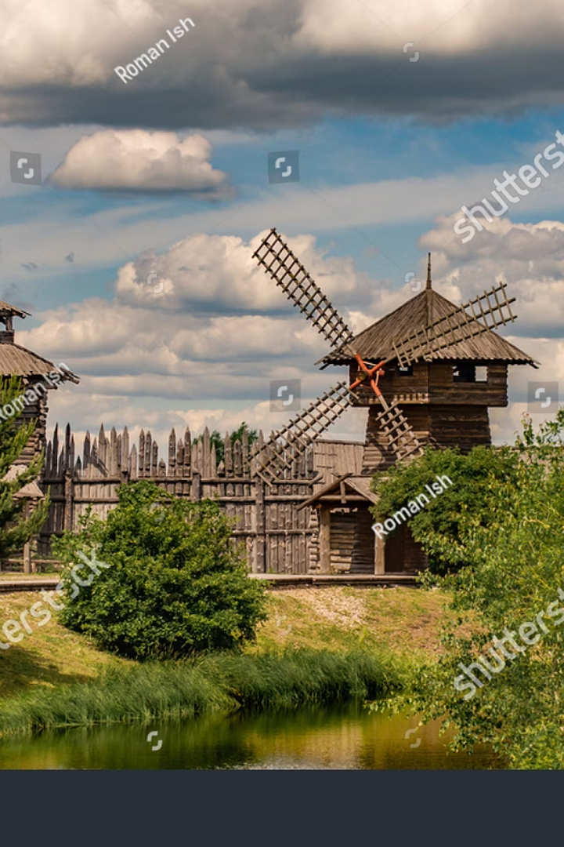
Держава та право Київської Русі

Slide 7
Переддержавні утворення у східних слов'ян
Праслов'янська спільнота
Союзи племен
Більшість дослідників вважає, що праслов'янська спільнота виокремилася з індоєвропейської етнічної спільності на межі III-II тис. до Р.Х. Мешкала вона, як вважають, між Дніпром і Одером.
На межі II-III століть венеди поділилися на склавінів, антів і власне венедів. У період розпаду родового ладу слов'янські племена об'єднуються в союзи, очолювані вождями ("рекси", "рикси").
У писемних джерелах початку нашої ери слов'яни згадуються під назвою "венеди".
Найбільш відомим було об'єднання антських племен на чолі з Божем.

Slide 8
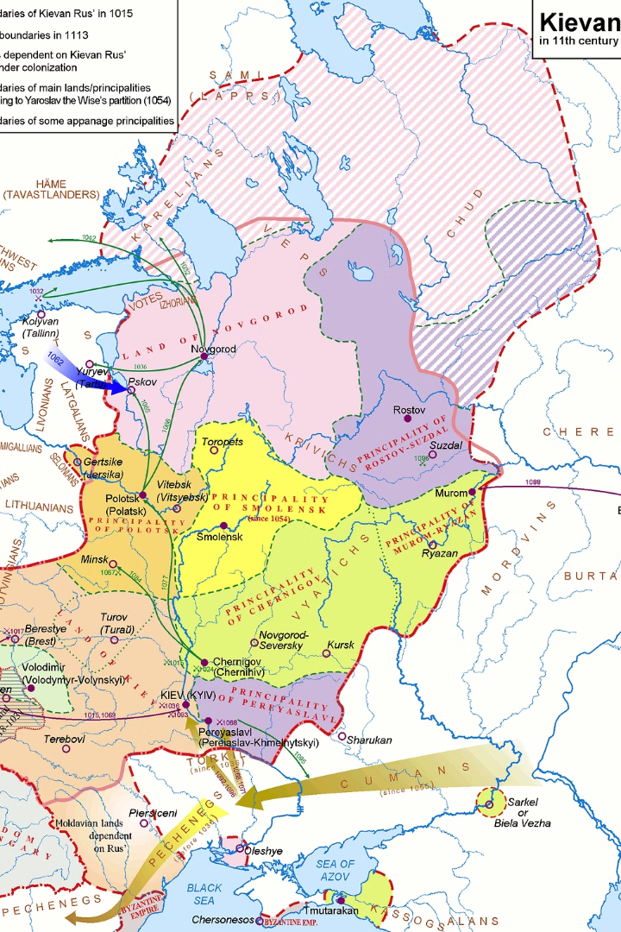




Формування східнослов'янських союзів
Зникнення антів
З VII ст. термін "анти" зникає з писемних джерел, замість них поширюються назви "слов'яни", "склавіни".
Етнополітичні утворення
Східні слов'яни остаточно виділилися, сформувавши стабільні етнополітичні утворення, перелік яких наведено в "Повісті временних літ".
Виникнення Русі
У VIII-IX століттях виникають ширші політичні об'єднання – союзи союзів, такі як Русь у Середньому Придніпров'ї зі столицею в Києві.
Руська земля
Придніпровський союз переростає в сильніше об'єднання – Руська земля, що охоплювала близько 120 тис. км2 і була справжньою державою.

Slide 9
Виникнення держави Київська Русь
1
Об'єднання центрів
2
Дата утворення
Процес політичної консолідації східних слов'ян завершився наприкінці IX ст. утворенням Київської Русі. Під владою Києва об'єдналися Київський і Новгородський центри.
Ця подія, яку літописи співвідносять з 882 р., вважається датою утворення Давньоруської держави. Пізніше київські князі підкорили інші слов'янські племена.
3
Назва держави
Сучасники називали свою державу "Руською землею", "Руссю", а з XII ст. – "Вкраїною". Назву ж "Київська Русь" ввели історики.

Slide 10
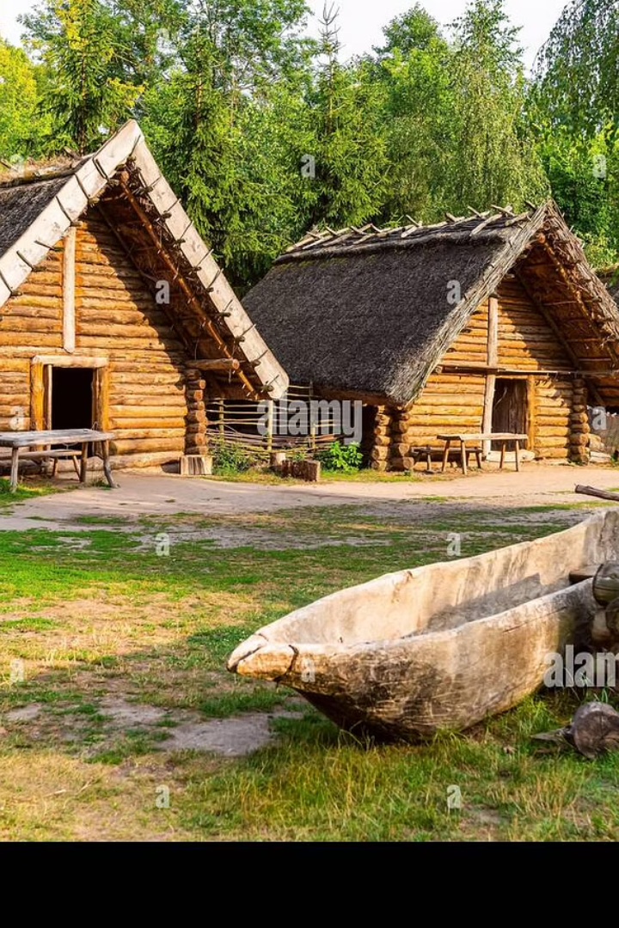
Суспільний лад Київської Русі
Панівні верстви
До них належали Великий князь київський, місцеві князі, бояри, вище духовенство, купці та гості.
Вільні общинники
Це були "люди" (члени сільської общини), ремісники, дрібні торговці та рядове духовенство.
Феодально залежне населення
Включало смердів, закупів, рядовичів, ізгоїв, вотчинних ремісників, задушних людей та прощенників.
Невільне населення
Складалося з челяді (рабів-полонених) та холопів (людей, що втратили свободу через злочини чи борги).

Slide 11
Державний лад та судова система
Державний лад
Судова система
Київська Русь була ранньофеодальною монархією на чолі з великим князем, який зосереджував законодавчу, виконавчу та судову владу. Важливу роль відігравала князівська рада та "княжий двір".
Особливих судових органів не існувало; судові функції виконували владці. Суди поділялися на публічні (державні), вотчинні (приватні) та церковні.
Князівський суд розглядав справи феодальної знаті, приватні суди – справи залежного населення, а церковні – справи про мораль та віру.
Народні збори – віча – відображали верховну волю народу, вирішуючи найважливіші питання, включаючи обрання князя та питання війни і миру.

Slide 12
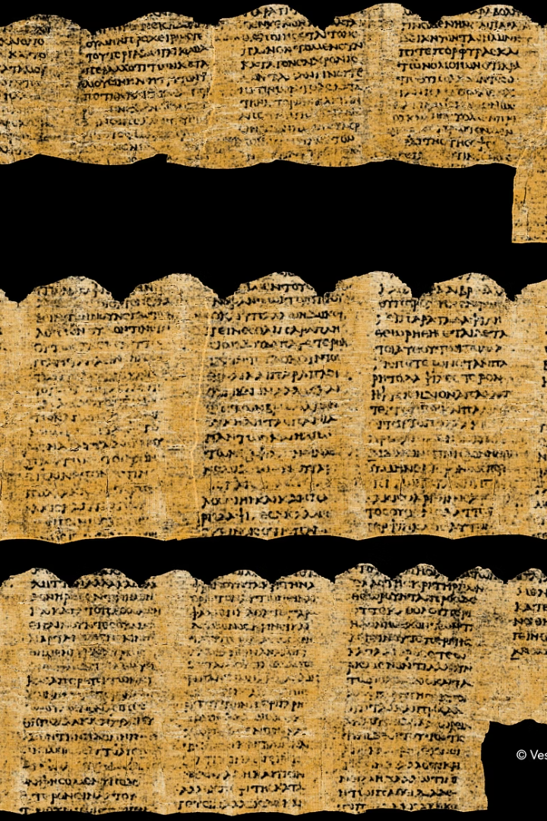




Джерела права та Руська Правда
Звичаєве право
Договори
Руська Правда
Норми, що виникали на основі звичаю, санкціоновані державою. Приклади: посадження князя на стіл, рукобиття.
Міжнародні договори з іншими державами (наприклад, з Візантією), договори між князями та між князем і народом.
Найвідоміша пам'ятка давньоруського права, збірник звичаєвого права та князівських уставів. Вона захищала приватну власність, регулювала спадкове та зобов'язальне право.
Збройні сили
Складалися з дружин великого князя, місцевих князів, народного ополчення та найманих загонів. Ядром була князівська дружина.

Slide 13
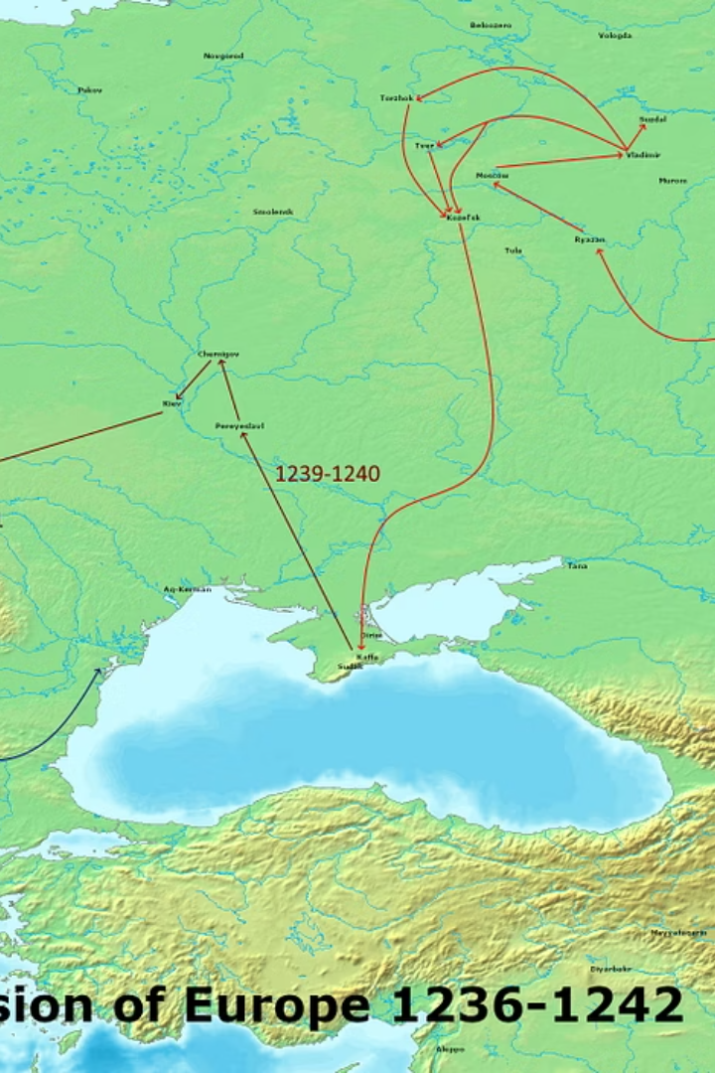
Держава і право в період феодальної роздробленості (ХІІ-ХІУ століття)
Київська держава, подібно до інших ранньосередньовічних держав, проіснувала недовго. Уже з XII ст. на Русі починається період феодальної роздробленості, що тривав аж до XIV ст. Цей процес був зумовлений низкою важливих факторів, які ми розглянемо детальніше.

Slide 14
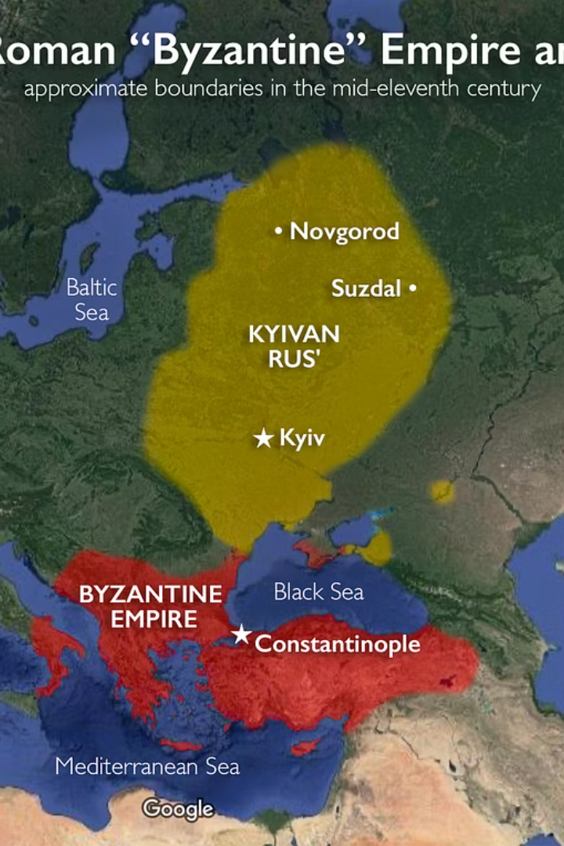




Причини феодальної роздробленості
Великі розміри держави
Надзвичайно велика територія Київської Русі ускладнювала управління, особливо після послаблення князівської влади.
Економічні чинники
Система натурального господарства призвела до ізоляції господарських одиниць та відсутності потреби у товарному обміні між князівствами.
Соціально-політичні причини
Запровадження великого індивідуального землеволодіння посилило "земські інтереси" феодалів, які прагнули незалежності від Києва.
Зовнішньополітичні фактори
Монголо-татарська навала та втрата торговельного шляху "з варяг у греки" сприяли розпаду держави на численні незалежні князівства.

Slide 15
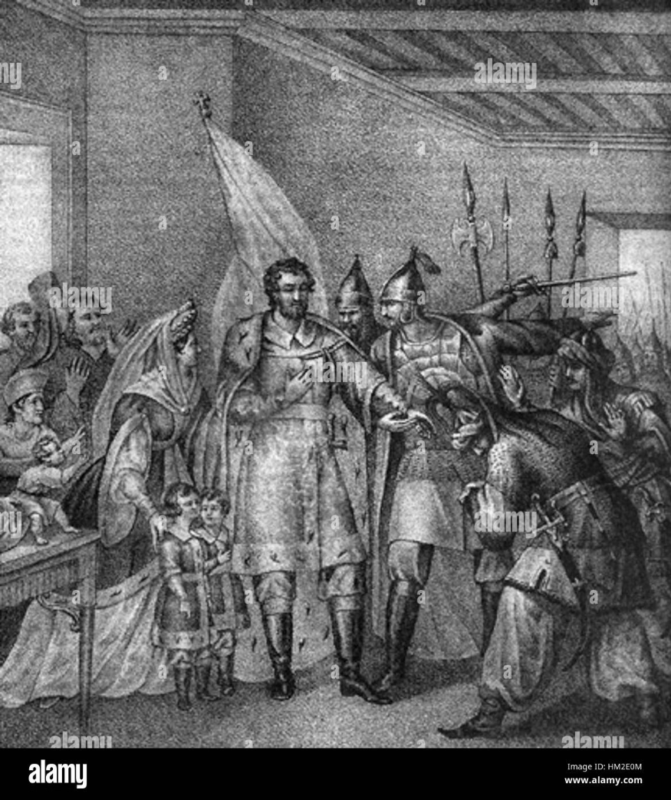
Загальна характеристика держави і права
Структура суспільства
Суспільство складалося з двох антагоністичних класів: феодалів-землевласників і селян. Київський престол став об'єктом колективного сюзеренітету найсильніших князів.
Державний апарат
Структура державного апарату майже не змінилася. Кожне князівство очолював старший князь, який спирався на військову дружину. Для вирішення важливих питань князь збирав боярську раду та князівські з'їзди (снеми).
Роль віча в головних містах занепадала, хоча в деяких містах воно продовжувало діяти. Порядок обіймання князівських столів урізноманітнювався, а кожна руська земля мала свої особливості політичного ладу. Система права базувалася на "Руській Правді", але з'являлися нові редакції та місцеві особливості.

Slide 16
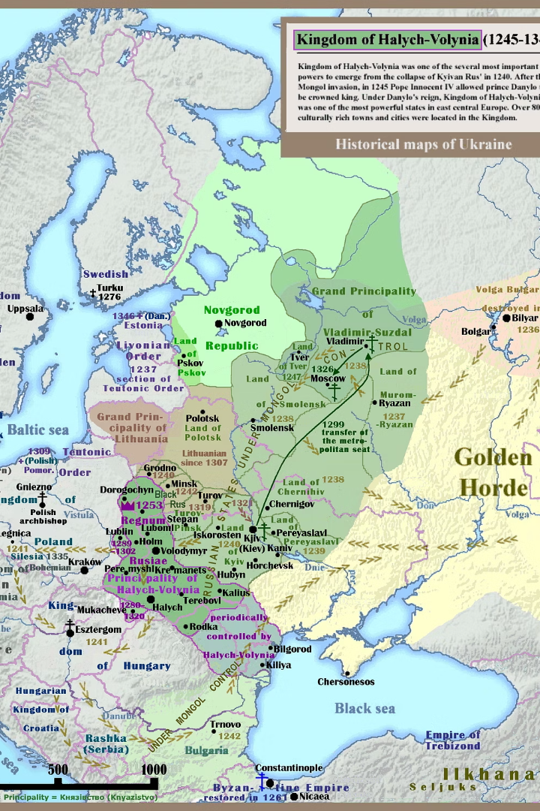




Утворення Галицько-Волинської держави
1199 рік
Галицьке та Волинське князівства об'єдналися в одну державу. Столицею спершу був Галич, потім Холм, а з 1272 р. – Львів.
Правління Данила Романовича
Князівство досягло найбільшої могутності за Данила Галицького (1219-1264 рр.), який підкорив Київщину та інші землі Південно-Західної Русі.
Опір загарбникам
У 1238 р. Данило Галицький розбив німецьких мечоносців і тривалий час чинив опір монголо-татарам, хоча згодом князівство підкорилося Золотій Орді.
До 1340 року
Галицько-Волинська держава слугувала опорою української державності та зберігала державницькі традиції протягом ста років після занепаду Києва.

Slide 17
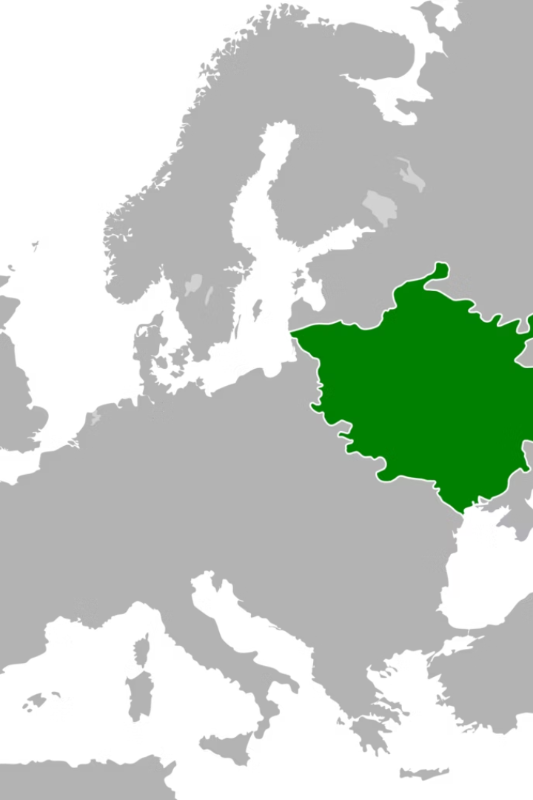
Державність і Право на Українських Землях (XIV - XVII ст.)
Ця тема охоплює період кінця XIV - першої половини XVII століть, коли українські землі перебували у складі Великого князівства Литовського, Королівства Польського та Речі Посполитої.

Slide 18
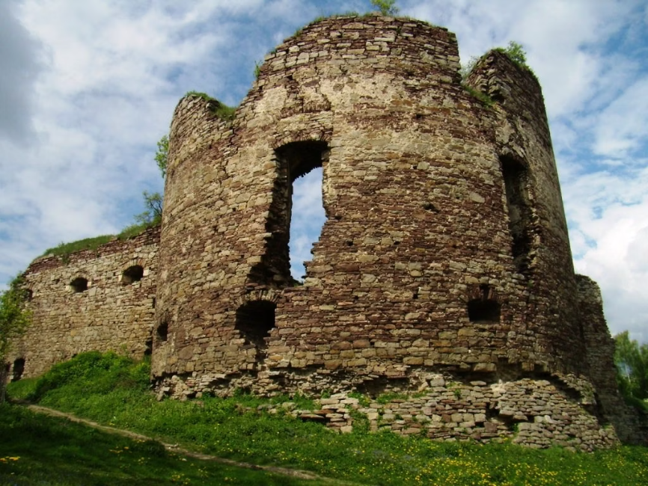
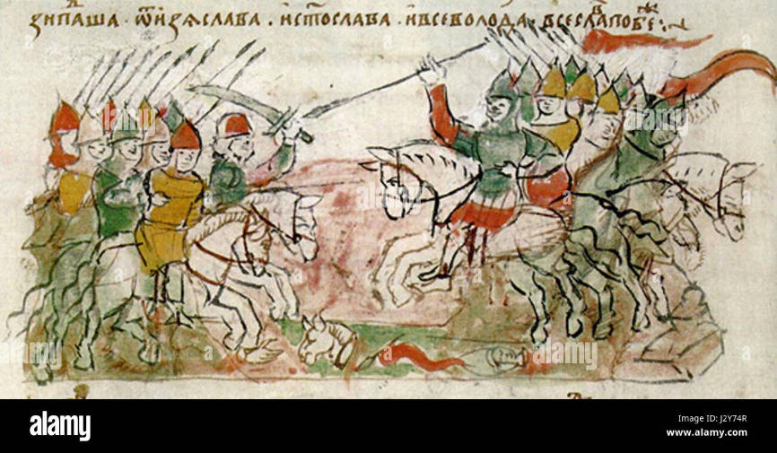
Загальна Характеристика Періоду
Занепад Державності
Входження до Сусідніх Держав
Наслідки феодальної роздробленості та монголо-татарської навали призвели до занепаду Києва та Галицько-Волинського князівства. Втрата політичної незалежності залишила українські землі без єдиного центру.
Ситуацію використали сусіди: Литва, Польща, Угорщина та Молдова. Більшість українських земель опинилася під владою Великого князівства Литовського, де зберігалися місцеві порядки та культура.
Згодом, через загрозу Тевтонського ордену, Литва та Польща об'єдналися в Річ Посполиту (Кревська унія 1385 р., Люблінська унія 1569 р.). Це призвело до посилення гноблення українського населення, що спричинило масові втечі селян та виникнення козацтва, яке стало осередком боротьби за національну незалежність.

Slide 19
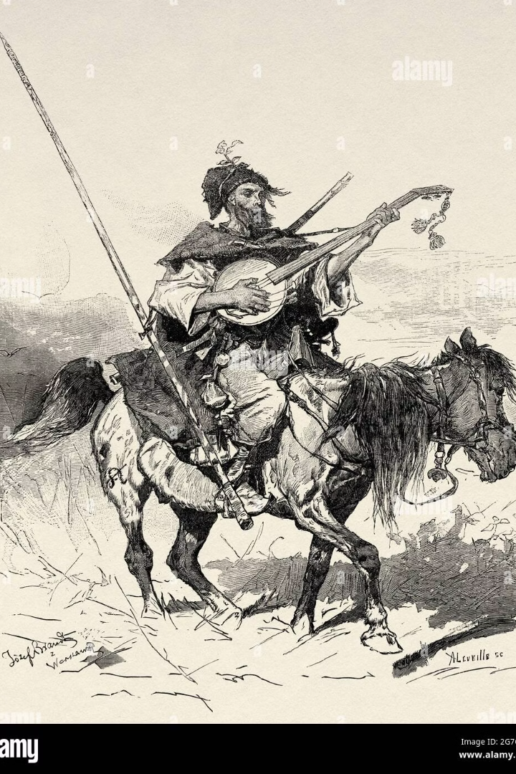
Правове Становище Населення
Феодали
Найбільшими землевласниками були Великий князь Литовський та його родичі. Князівсько-панська аристократія (магнати) мала значні політичні права та привілеї, включаючи власне військо. Шляхта - середні та дрібні землевласники, їхні права постійно розширювалися.
Селянство
Становило основну масу населення, перебуваючи на різних ступенях феодальної залежності: вільні, з правом виходу за певних умов, та покріпачені. На них лежав тягар податків та повинностей. До середини XVII ст. вільних селян майже не залишилося.
Міщани
Поділялися на міський патриціат (заможні купці, лихварі), середніх торговців (бюргерство) та міські низи (плебс). Їхній статус залежав від юридичного статусу міста.
Козацтво
Було непідвладним феодальній державі. Поділялося на заможних та бідних. У 1572 р. з'явилися реєстрові козаки, офіційно визнані державою. Запорозька Січ стала головним осередком боротьби.

Slide 20
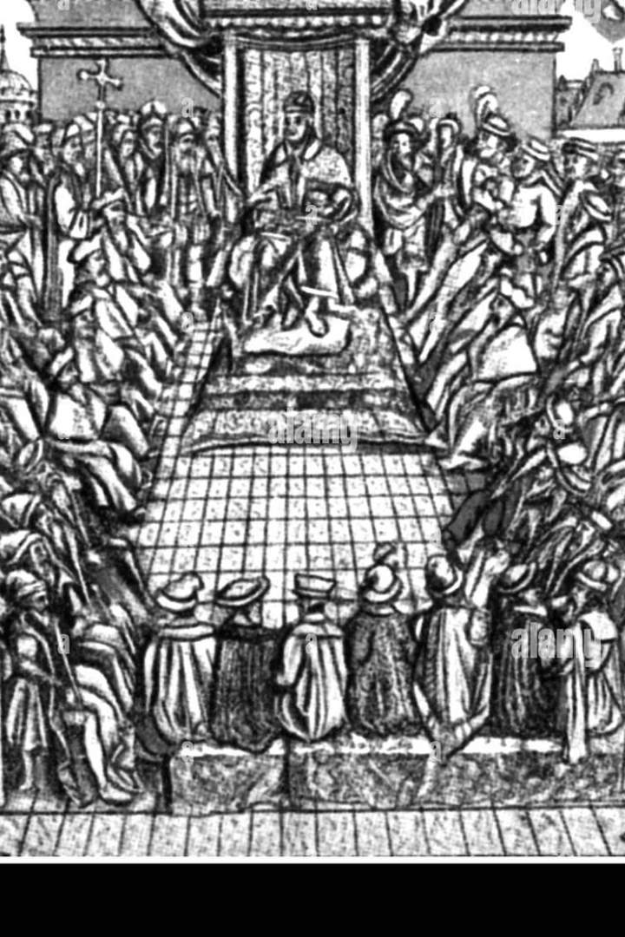




Державний та Місцевий Устрій
Велике Князівство Литовське
Очолював Великий князь з широкими повноваженнями. Існував управлінський апарат та "пани-рада", яка з часом обмежила владу князя. Пізніше з'явився Великий вальний сейм.
Річ Посполита
Об'єднана держава з королем, сенатом та посольською ізбою. За Генріковими артикулами (1572 р.) проголошувалася дворянською республікою з виборним королем. Сейм мав широкі повноваження.
Місцеве Управління
Ліквідація удільних князівств призвела до появи волосних намісників, старост та воєвод. Запроваджено адміністративно-територіальний устрій: воєводства, повіти, волості. Воєвода очолював місцеву адміністрацію.
Міське Самоврядування
Міста поділялися на королівські, приватновласницькі та церковні. Міста з магдебурзьким правом мали самоврядування (магістрат, міська рада, лава). Існували "юридики" - відокремлені території, непідвладні міському самоврядуванню.

Slide 21
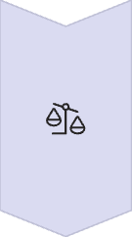


Судова Система та Джерела Права
Судова Система
До кінця XIV ст. суд був подібний до суду Київської Русі, не відділений від адміністрації. У середині XVI ст. проведено судову реформу: королівський, сеймовий, земські, гродські суди. З'явилися доменіальні (панські) суди для кріпаків. Існували копні (общинні) та цехові суди. У козаків судові функції виконувала старшина.
Джерела Права
Спочатку діяли джерела права Київської Русі. З кінця XIV ст. розвивається законодавча діяльність литовських князів (привілеї). Перша кодифікація – Судебник Казимира (1468 р.). Важливими були Литовські статути (1529, 1566, 1588 рр.), що уніфікували правові системи. Також діяли міжнародні договори, церковні устави.
Риси Права
Правова система була класовою, захищаючи інтереси панівної верхівки. Поєднувала місцеве звичаєве право та нормативні акти. Основним інститутом було право власності. Кримінально-правові норми мали класовий характер, з різними видами покарань, включаючи смертну кару та тілесні покарання. Характерною рисою була невизначеність покарань.

Slide 22
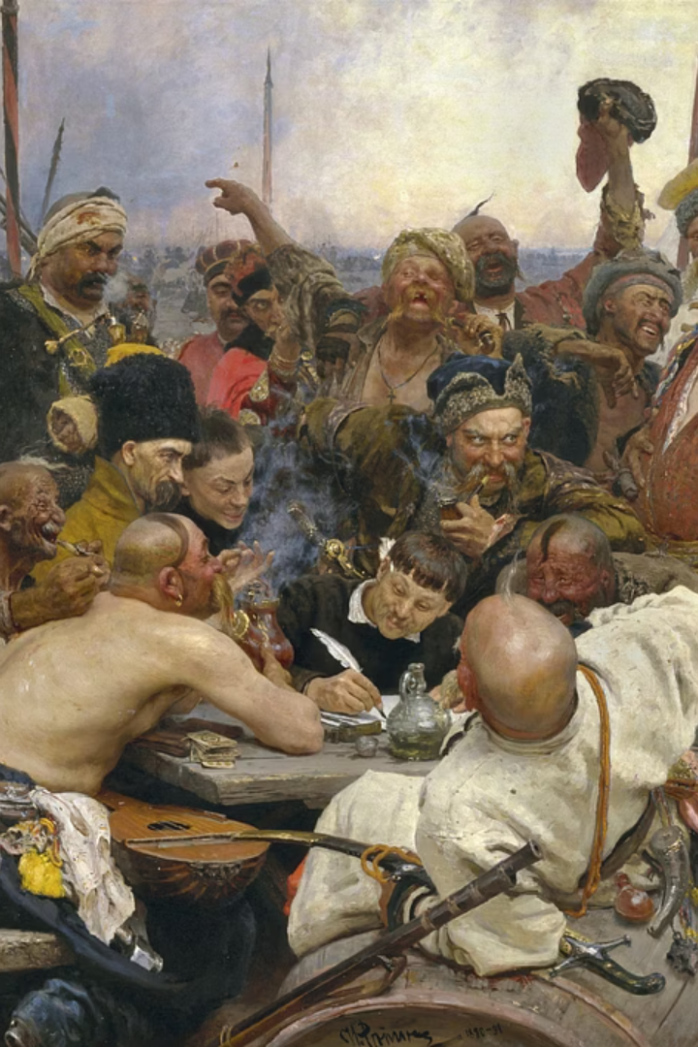
Запорозька Січ: Зародок Української Державності
Перші згадки про козаків, як вільних людей, що заселяли неосвоєні землі на південному сході, датуються кінцем XV століття. Поступово за дніпровськими порогами з'являються укріплені містечка – "січі". У першій половині XVI століття козацькі загони об'єдналися в єдине, організаційно структуроване товариство – кіш, що отримало назву Запорозької Січі.

Slide 23
Структура Запорозького Товариства
Військовий Поділ
Територіальний Поділ
Запорозьке товариство мало військовий поділ на 38 куренів. Військо поділялося на січовиків (нежонатих) та волосних козаків, або "сиднів", які селилися з сім'ями по навколишніх землях. Усі разом вони становили "Низове Запорозьке військо і товариство".
Територіально Січ поділялася на 8 паланок – своєрідних округів або районів, на території яких були розкидані укріплені поселення. Одруженим проживання в Січі заборонялося.

Slide 24
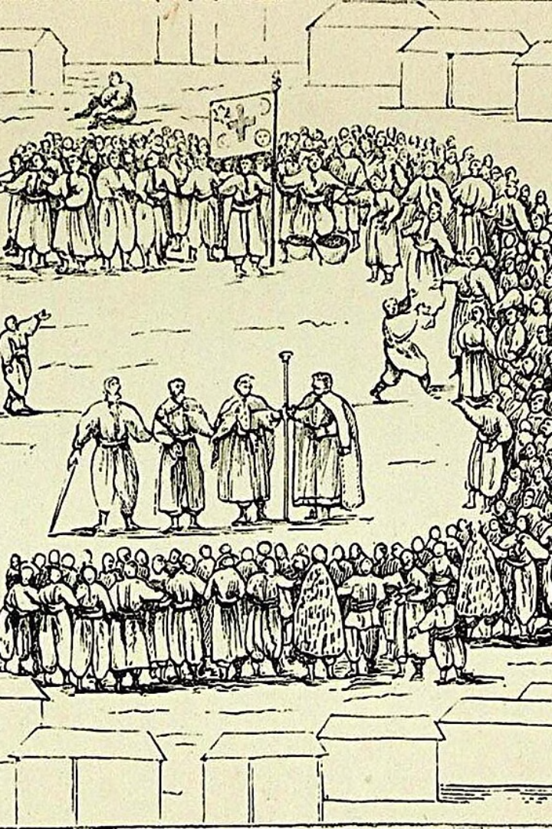



Влада та Управління на Січі
Військова Рада
Виконавча Влада
Верховна влада належала загальній, або військовій раді, що збиралася щорічно 1 січня та 1 жовтня, або в інші дні за волею товариства. Ухвали ради були обов'язковими для кожного запорожця.
Виконавча влада зосереджувалася в руках військової старшини, яка була ядром січової адміністрації. До неї належали кошовий отаман, військовий суддя, писар, осавул, та курінні отамани.
Нижча Ланка
Старшині підпорядковувалися "військові служителі" (чиновники): булавничий, хорунжий, довбиш, пушкар, гармаш, тлумач, шафар, канцеляристи, кантаржій, а також похідні та паланкові керівники.

Slide 25
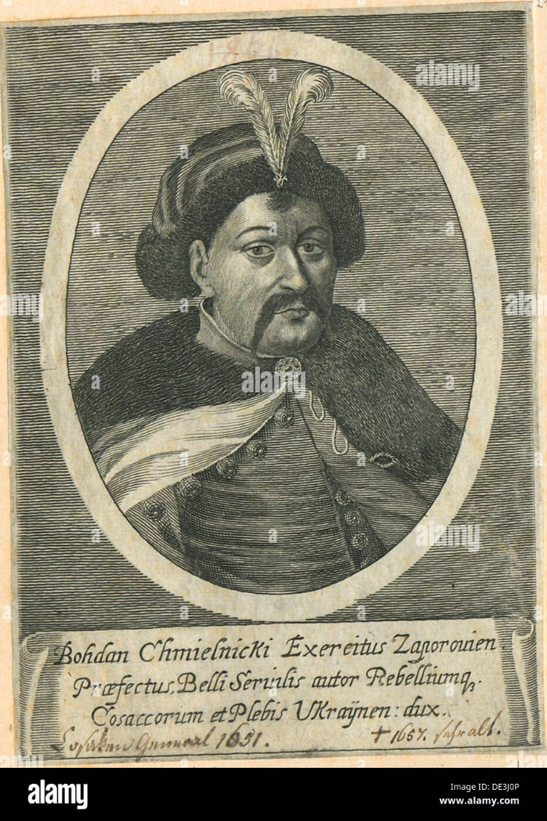
Роль Кошового Отамана
Об'єднання Влад
Мирний Час
Кошовий отаман об'єднував військову, адміністративну, судову та духовну владу. У воєнний час він був "головним командиром" і діяв як необмежений диктатор.
У мирний час він був "конституційним" володарем Запоріжжя, керував паланками, селами, зимівниками, виконував роль верховного судді та начальника духовенства.
Обмеження Влади
Його влада обмежувалася щорічним звітом, річним терміном обрання та можливістю усунення радою в будь-який момент. Він був "батьком" для всіх козаків, маючи більше моральних прав.

Slide 26
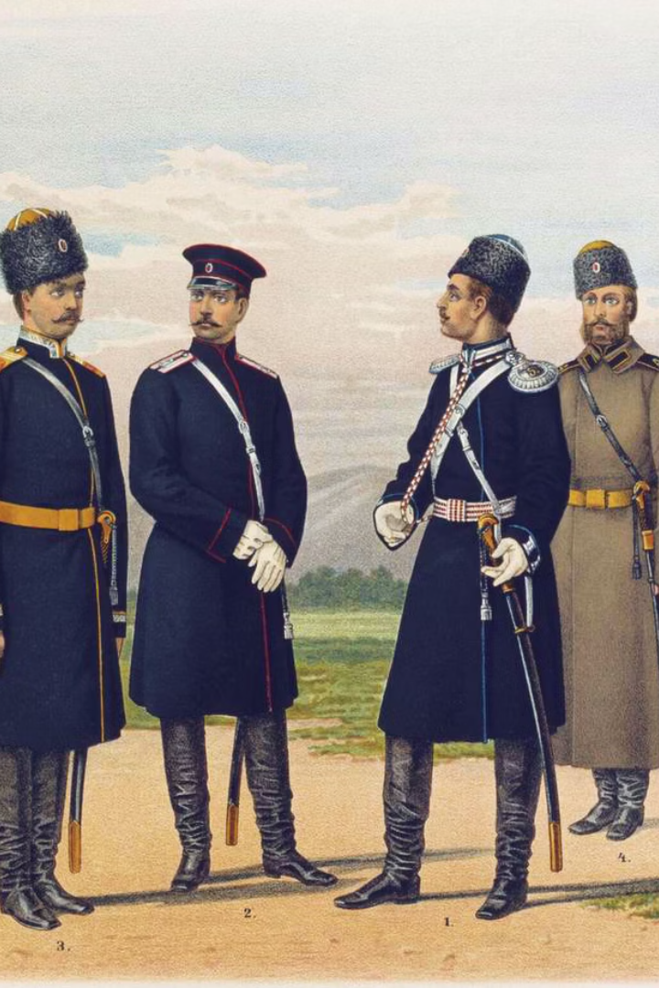




Ключові Посади Січової Старшини
Військовий Суддя
Військовий Писар
Військовий Осавул
Друга особа після отамана, хранитель звичаїв, здійснював суд "швидко, правдиво й безсторонньо", розглядав кримінальні та цивільні справи.
Відав усіма письмовими справами, приймав і писав листи, ордери, укази, вів дипломатичне листування.
Слідкував за порядком на Січі, виконував судові вироки, проводив слідство, заготовляв продукти, очолював розвідку під час походу.
Курінні Отамани
Посередники між старшиною та козацтвом, відповідали за постачання куренів харчами, дровами, збереження грошей і майна.

Slide 27
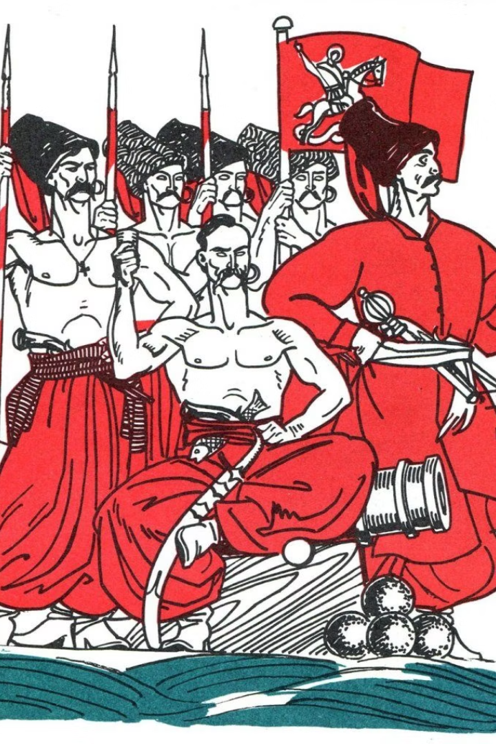


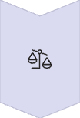

Суд і Судочинство на Запорозькій Січі
Джерела Права
Запорожці керувалися не писаними законами, а стародавніми військовими звичаями, словесним правом і здоровим глуздом.
Судді
Суддями була вся військова старшина: кошовий отаман, суддя, писар, осавул. Судові функції виконували також курінні отамани та паланковий полковник.
Верховний Суддя
Кошовий отаман вважався верховним суддею, якому належало остаточне вирішення вироку. Військовий суддя розглядав кримінальні та цивільні справи.
Суворі Покарання
Покарання були різноманітними та дуже суворими, включаючи прив'язування до гармати, шмагання нагайками, конфіскацію майна, переламування кінцівок та страту.

Slide 28
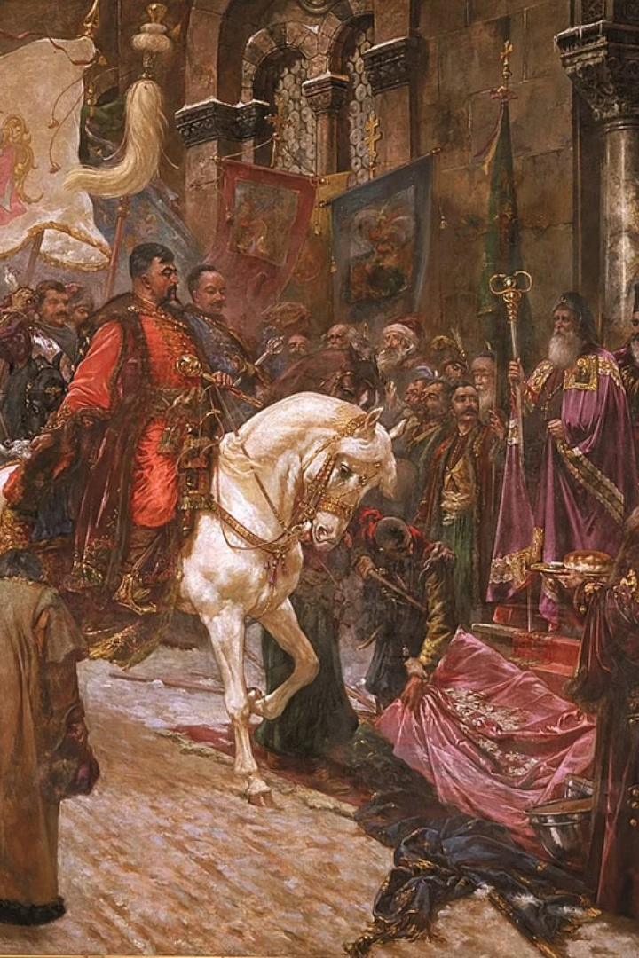
Виникнення Української Козацької Держави
1
Загроза Зникнення
З XIII ст. українські землі переходили від країни до країни. Входження до Речі Посполитої створило загрозу зникнення українського народу як етнічної спільності.
2
Національно-Визвольні Змагання
З початком війни 1648-1654 рр. постало завдання створити та зміцнити національне державне утворення, зацікавивши всі суспільні групи.
3
Державна Ідея
Козацька еліта сформулювала основи національної державної ідеї: право на власну державу в етнічних межах, незалежність, соборність, зв'язок з Київською Руссю.
4
Військо Запорозьке
Держава формувалася в умовах бойових дій, пристосувавши військово-адміністративну організацію козацтва. Перше правове оформлення – Зборівський (1649) та Білоцерківський (1651) договори.

Slide 29




Становлення Органів Публічної Влади
Гетьман
1
Правитель, глава держави з широкими повноваженнями, видавав універсали, був найвищою судовою інстанцією та головнокомандувачем.
Генеральний Уряд
2
Обирався Військовою радою, складався з гетьмана та генеральної старшини (обозний, осавул, писар, суддя тощо), керував галузями управління.
Полкові Уряди
3
Здійснювали управління полками, що об'єднували козаків певної території. Складалися з полковника та полкової старшини, мали військову, судову й адміністративну владу.
Сотні
4
Найдрібніша ланка управління, очолювана сотником, сотенною старшиною та канцелярією. Їхня влада поширювалася на територію сотні.

Slide 30
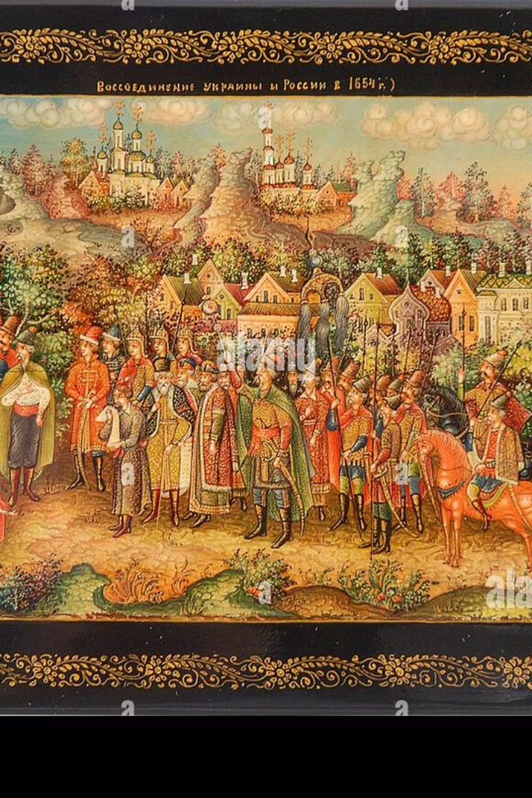
Правове Оформлення Протекторату
Рішення Земського Собору
1 жовтня 1653 р. Московська держава ухвалила рішення про взяття Війська Запорозького "під високу царську руку" та допомогу у війні з Польщею.
Переяславський Договір
У січні 1654 р. у Переяславі укладено попередній договір про умови переходу Війська Запорозького під владу царя та гарантії для нього.
Березневі Статті
Уряд Б. Хмельницького розробив "Прохальні статті" (23 пункти), які після редагування стали "Березневими статтями" (11 статей), передані цареві 21 березня 1654 р.
Договір та Його Значення
27 березня 1654 р. українські посли отримали документ та три царські грамоти, що становили договір. Він підтверджував недоторканність суспільного ладу України, попередній порядок управління та судову систему, права козацтва.

Slide 31
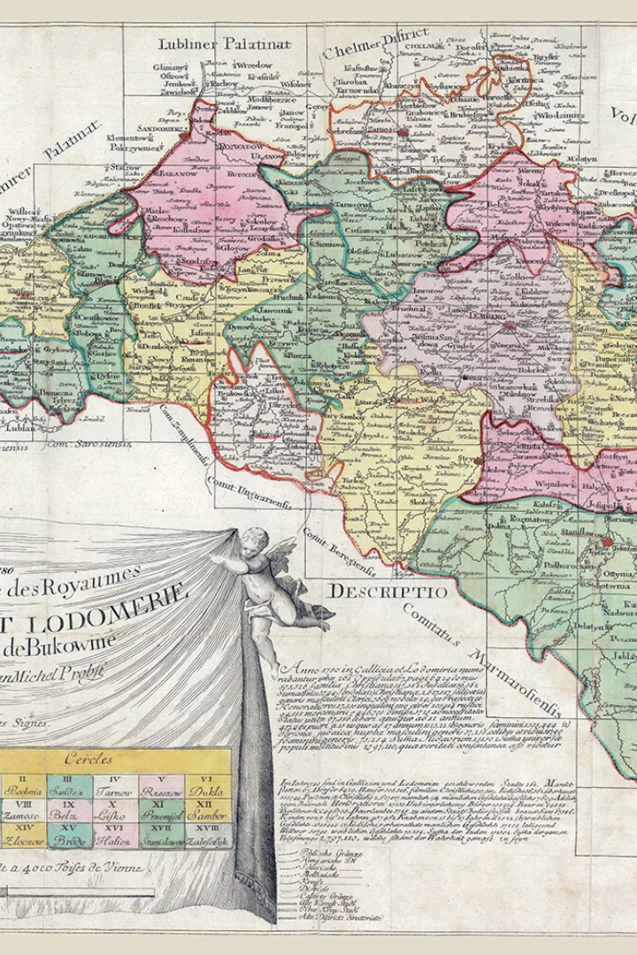
Політичний статус українських земель у складі двох імперій
Ця тема розкриває суспільно-політичний лад та правову систему на західноукраїнських землях у період австрійського та австро-угорського панування (1772-1918 рр.). Ми розглянемо державний устрій, судоустрій, суспільний лад, а також джерела та основні риси права.

Slide 32
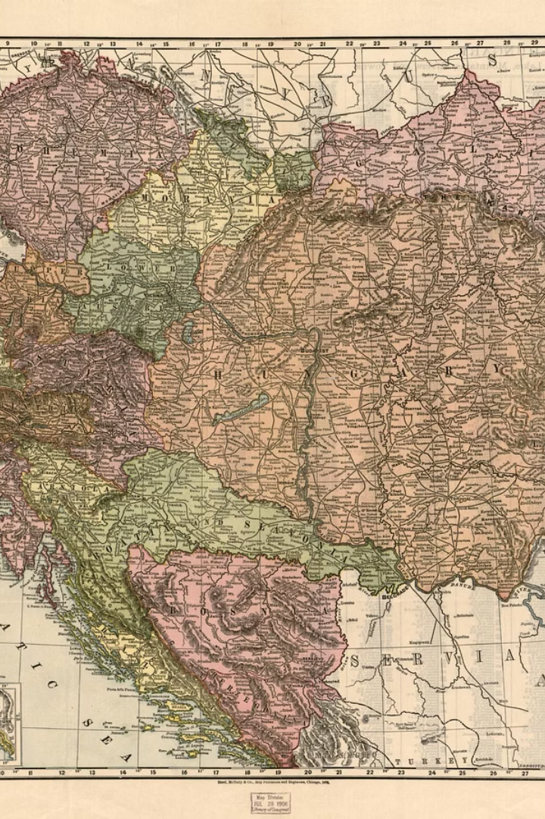
Хронологія та територіальний розподіл
1
1772 рік
Галичина увійшла до складу Австрії внаслідок першого поділу Речі Посполитої. Створено Королівство Галичини і Лодомерії.
2
1774 рік
Північна Буковина перейшла під австрійську владу за Кючук-Кайнарджійським мирним договором.
3
XVI століття
Закарпаття опинилося у складі Австрійської монархії під владою Угорського королівства.
4
1867 рік
Австрійська імперія перетворилася на дуалістичну Австро-Угорську монархію, поділену на Цислейтанію та Транслейтанію.

Slide 33
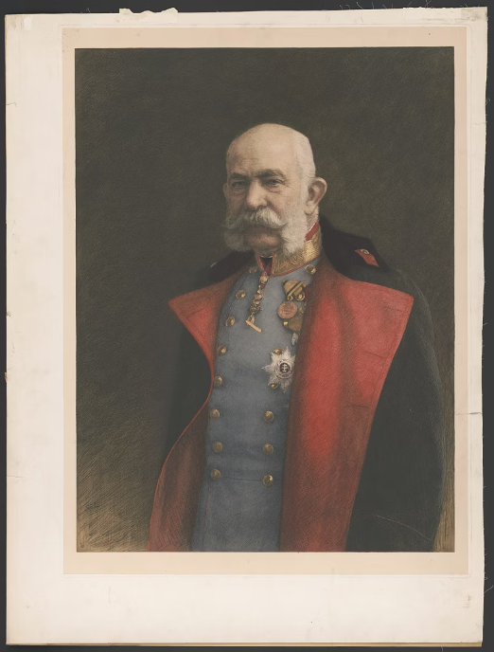
Державний устрій та управління
Австрійська монархія
Угорське королівство
До 1848 р. влада зосереджувалася в руках спадкового імператора. Королівство Галичини і Лодомерії очолював губернатор. У 1775 р. створено становий сейм, який не обмежував абсолютної влади монарха.
У 1867 р. Угорщина стала окремим самостійним королівством з власним парламентом, урядом та конституцією. Імператор Франц-Йосиф II був коронований угорською короною.
Закарпаття, перебуваючи у складі Угорщини, не виділялося в окремий коронний край, а поділялося на жупи та комітати.
Після 1867 р. Австрія отримала двопалатний парламент — рейхсрат. Спільними для монархії були лише міністри військових справ, закордонних справ та фінансів.

Slide 34
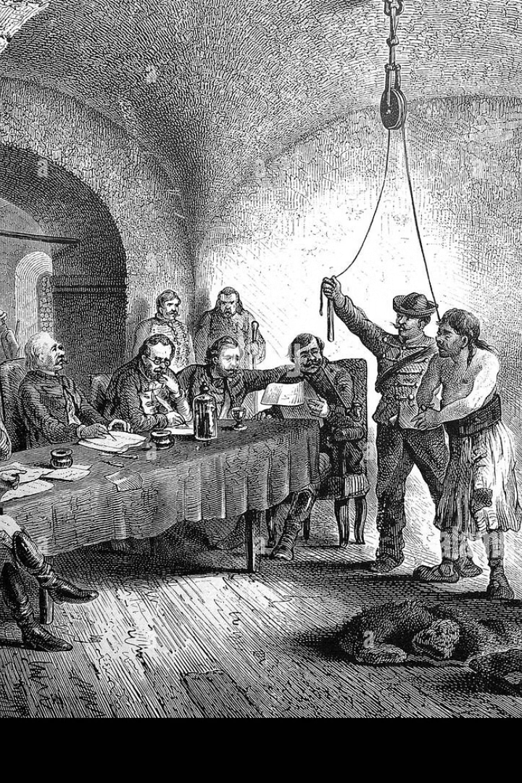
Судоустрій та правова система
Судова реформа 1848 року
Революція 1848 р. започаткувала реформу судової системи, спрямовану на відокремлення суду від адміністрації та ліквідацію станових судів. Завершеного вигляду система набула після Конституції 1867 р.
Структура судів
Існували повітові, окружні та вищі крайові суди. У Галичині діяли два вищі крайові суди: у Львові (для Східної Галичини) та Кракові (для Західної). Верховний судовий і касаційний трибунал був найвищою інстанцією.
Прокуратура та адвокатура
З 1849 р. запроваджено посади державних прокурорів. Адвокатура з'явилася у 1781 р., а з 1868 р. діяло постійне положення про адвокатуру. Вимоги до адвокатів були високими.
Мовна політика
З 1869 р. офіційною мовою в судах і прокуратурі була польська, незважаючи на формальне визнання рівноправності всіх мов Конституцією 1867 р.

Slide 35





Суспільний лад та джерела права
Суспільна ієрархія
На найвищому щаблі перебували поміщики, великі торгівці, духівництво. Дискримінація некатолицьких конфесій була скасована у 1781 р.
Покращення становища селянства
Цісар Йосиф II видав патенти (1782, 1786 рр.), що надавали селянам певні права та обмежували панщину. Проте після його смерті поміщики посилили гніт.
Аграрна реформа 1848 року
Скасовано кріпосне право, селяни отримали земельну власність, але змушені були сплатити вартість повинностей. Значна частина земель перейшла до поміщиків.
Формування права
Австрійська правова система стала панівною на західноукраїнських землях на початку XIX ст. Галицька Конституція 1791 р. відіграла важливу роль у національному відродженні.
Кодифікація права
Цивільний кодекс (Йосифінська книга законів) забороняв звичаєве право. Нові цивільно-процесуальні та кримінальні кодекси (Терезіана, Йосифіна, Францишкана) впроваджували буржуазно-демократичні принципи судочинства.

Slide 36
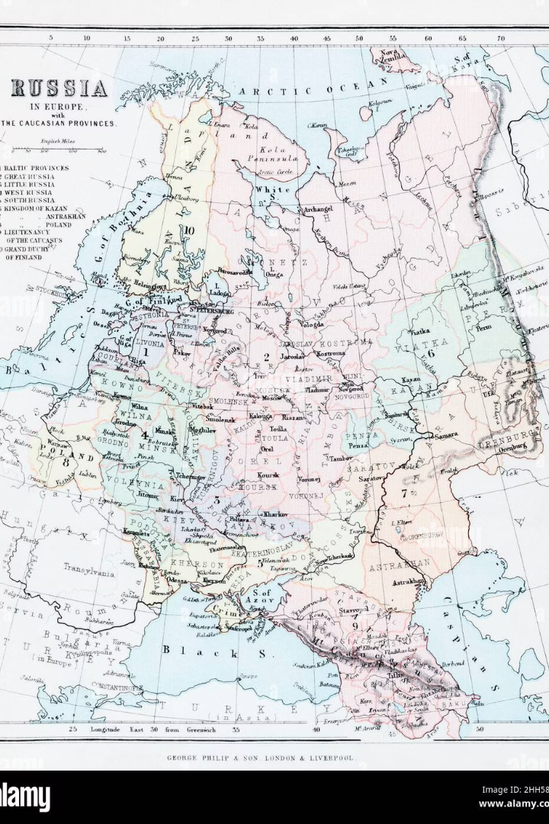
Суспільно-політичний лад і право України у складі руснявої імперії (кінець XVIII - початок XX ст.)
Ця тема розкриває особливості державного устрою, суспільних відносин, судочинства та правової системи України, яка наприкінці XVIII – на початку XX століття перебувала у складі руснявої імперії. Ми розглянемо центральні та місцеві органи влади, діяльність українських депутатів у державних думах, а також ключові аспекти кримінального, цивільного та шлюбно-сімейного права.

Slide 37
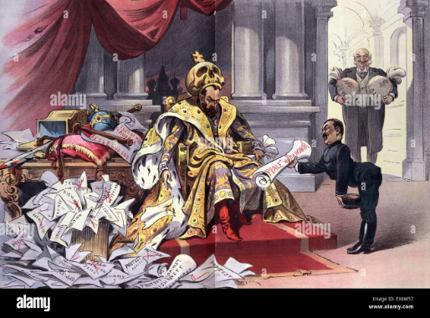
Державний устрій: Центральні органи влади
Імператор
Імператорська канцелярія
Очолював державу, мав повноваження абсолютного монарха.
З другої чверті XIX ст. готувала законодавчі проекти для імператора, поступово відтіснивши Державну раду.
Державна рада
Сенат
Законодавчий орган (1810-1917), що розробляв проекти законів для затвердження імператором. Кількість членів коливалася від 40 до 80 осіб.
Вища судова установа країни.
Комітет міністрів / Рада міністрів
Розглядав питання компетенції кількох міністерств. Після 1861 р. реорганізований у Раду міністрів, очолювану імператором, для обговорення найважливіших загальнодержавних питань.

Slide 38




Місцеві органи управління та реформи
Генерал-губернатори та губернатори
З 1803 р. Україна поділена на дев'ять губерній. Генерал-губернатори управляли кількома губерніями, призначалися з військовиків. Губернатор, призначений імператором, очолював губернське правління.
Земський справник і земський суд
Адміністрація повіту. В Україні (крім Слобідської) весь склад призначався губернським правлінням, членами могли бути лише дворяни. Здійснювали керівництво поліцією та контроль за законами.
Волосний голова
Очолював волосне правління, що складалося з кількох суміжних сіл. У містах управління здійснювали управи благочиння, підпорядковані губернатору.
Реформи 1861, 1864, 1870 рр.
Селянська реформа 1861 р. запровадила сільське та волосне самоврядування (волосний сход, старшина, суд). Земська реформа 1864 р. створила земства для місцевого господарства, освіти, медицини. Міська реформа 1870 р. утворила міські думи та управи. Ці органи були під пильним контролем центральної влади.

Slide 39




Державні думи та українські депутати
І Державна дума (1906)
ІІ Державна дума (1907)
102 депутати від України, близько половини створили українську фракцію. Вимагали автономії України, аграрної реформи. Розпущена через обговорення аграрного питання.
47 членів української думської громади. Вимагали автономії, розширення прав української мови, ширших повноважень місцевому самоврядуванню. Розпущена через звинувачення в підготовці перевороту.
ІІІ Державна дума (1907-1912)
ІV Державна дума (1912-1917)
Більш проурядова. 111 депутатів від України, переважно поміщики та священики. Національне питання майже не ставилося.
Більш права. 97 депутатів від українських губерній. Ініціювали дебати з національної проблеми, зокрема української автономії. Дума залишалася центром політичного життя, впливаючи на суспільну свідомість.

Slide 40




Судоустрій та судова реформа 1864 р.
Судоустрій до 1864 р.
На Півдні та Слобожанщині діяли земські суди (для дворян/вільних селян), магістрати (для міст з магдебурзьким правом), ратуші. На Правобережжі та Лівобережжі поновлювалося польське судочинство (повітові, магістратські, ратушні суди). З 1830-х рр. відбувалася уніфікація з російською системою, судді в Україні призначалися, а не обиралися.
Судова реформа 1864 р.
Запровадила нові принципи: незалежність суду, безстановість, рівність усіх перед судом, інститут присяжних засідателів, прокурорський нагляд, гласність, змагальність процесу, презумпція невинуватості.
Місцеві та загальні суди
Місцеві: мирові судді (розгляд дрібних справ, обиралися на 3 роки). Загальні: окружні суди (перша інстанція, з присяжними у кримінальних справах) та судові палати (апеляційна інстанція, розглядали державні злочини). Вищим судовим органом був Сенат.
Особливості в Україні
Реформа впроваджувалася повільніше, ніж в інших регіонах. Загальні суди створювалися лише на Півдні та Полтавщині. На Правобережжі мирові судді призначалися, а не обиралися. Суд присяжних позбавлявся повноважень у політичних справах.

Slide 41
Джерела права
Звичаєве та Магдебурзьке право
Литовський статут
Продовжували діяти як джерела права, відображаючи місцеві традиції та міське самоврядування.
Хоча не був чинним джерелом права в Російській імперії, його норми лягли в основу деяких особливих настанов для українських губерній.
«Зібрання малоросійських прав» (1807)
«Повне зібрання законів Російської імперії» (1830)
Кодифікований збірник норм цивільного права для Чернігівської та Полтавської губерній, хоча офіційно не затверджений.
Містило 40 томів законів (з 1649 по 1825 рр.).
«Звід законів Російської імперії» (1835)
«Уложення про покарання кримінальні та виправні» (1846)
Систематизоване чинне законодавство у 15 томах, включаючи цивільне, кримінальне та шлюбно-сімейне право.
Встановлювало форми вини, стадії злочину, види співучасті, обставини, що обтяжували чи зменшували вину. Зберігалися тілесні покарання для непривілейованих верств.

Slide 42



Основні риси права
Кримінальне право
Цивільне право
Шлюбно-сімейне право
Регулювалося Зводом законів та «Уложенням про покарання». Виділялися злочини проти віри (блюзнірство, єресь), держави (замах на царя, бунт), порядку управління (виступи робітників, повстання кріпаків), особи (вбивства, тілесні ушкодження) та майнові злочини. Система покарань була жорстокою, включала смертну кару, каторжні роботи, клеймування, тілесні покарання (для непривілейованих).
Визначало право власності як право «володіти, користуватись і розпоряджатися майном вічно і потомствено». Розрізняло повне та неповне право власності. Значна увага приділялася зобов'язальному праву, договорам (обміну, запродажу, оренди, позики, товариства). Спадкування здійснювалося за заповітом або за законом, з перевагою синів над дочками у спадкуванні нерухомого майна.
Визнавало шлюбний вік (чоловіки з 18, жінки з 16 років). Заборонялися шлюби між християнами та нехристиянами, четвертий шлюб, новий шлюб без розірвання попереднього. Законним вважався лише церковний шлюб. Дружина перебувала в залежному від чоловіка становищі, але у майнових відносинах подружжя було незалежним. Діти поділялися на законнонароджених та народжених поза шлюбом, останні не мали права на прізвище батька та спадкування.

Slide 43
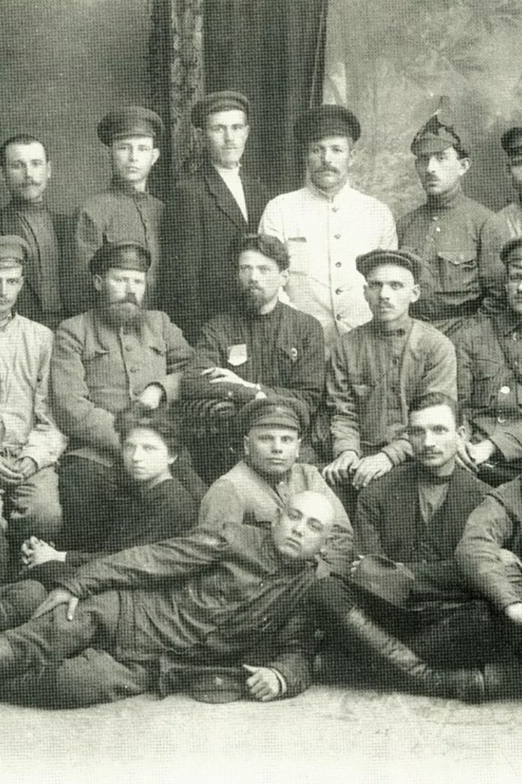
Національна Державність і Право за доби Української Революції (1917-1921 рр.)
Цей розділ присвячений суспільно-політичному ладу, джерелам та основним рисам права в період Української Народної Республіки та Української Держави. Ми розглянемо ключові етапи державотворення, діяльність Української Центральної Ради, її взаємодію з Тимчасовим урядом та більшовиками, а також формування правової системи та судочинства. Особливу увагу буде приділено Брестському мирному договору та його наслідкам, а також приходу до влади Української Держави на чолі з гетьманом Павлом Скоропадським.

Slide 44
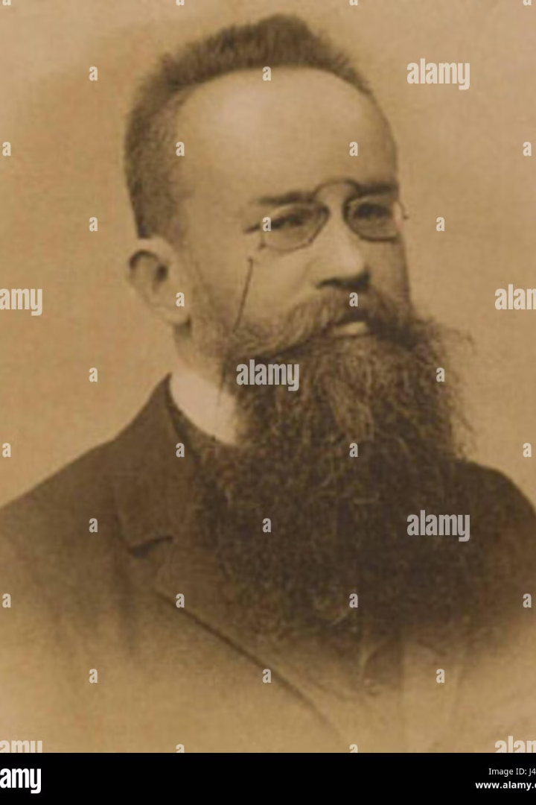



Державотворча Діяльність Української Центральної Ради
Створення УЦР
Легітимізація Влади
Українська Центральна Рада була створена 7 березня 1917 р. на чолі з М. Грушевським. До її складу увійшли представники різних національних організацій та партій соціалістичного спрямування.
Для узаконення статусу УЦР були проведені Всеукраїнський народний конгрес, робітничий, селянський, військовий з'їзди, які надали УЦР право представляти інтереси українського суспільства.
Визнання Тимчасовим Урядом
Тимчасовий уряд визнав Генеральний секретаріат УЦР вищим розпорядчим органом України, хоча й відмовився затвердити Статут вищого управління Україною, запропонований УЦР.

Slide 45
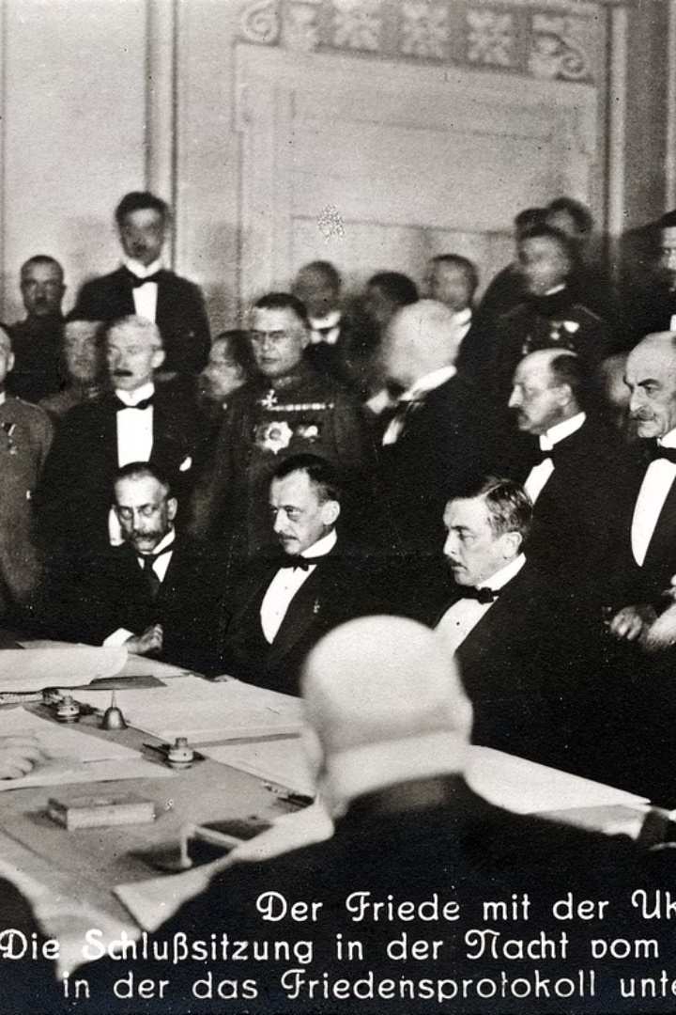




Протистояння з Більшовиками та Брестський Мир
Ескалація Напруги
Після Жовтневого перевороту 1917 р. та захоплення більшовиками влади в Росії, УЦР висловилася проти більшовицького повстання у Петрограді.
Ультиматум Леніна
4 грудня 1917 р. уряд Російської Федерації на чолі з В. Леніним направив ультиматум до УЦР, що призвело до збройного конфлікту.
Брестський Мирний Договір
27 січня (9 лютого) 1918 р. УНР підписала Брестський мирний договір з країнами Четверного блоку, які визнали УНР суб'єктом міжнародного права та зобов'язалися надати збройну допомогу.
Зобов'язання УНР
УЦР зобов'язалася поставити союзникам значні обсяги продовольства (60 млн пудів хліба, 400 млн яєць, 3 млн пудів цукру).

Slide 46
Державний Устрій та Органи Влади УНР
Форма Правління
Генеральний Секретаріат
Україна в перший період революції була демократичною республікою, хоча й перебувала у складі Російської імперії до її проголошення республікою 1 вересня 1917 р.
Створений 15 червня 1917 р., виконував обов'язки уряду України, а після IV Універсалу реорганізований у Раду Народних Міністрів.
Місцеві Органи Влади
Українська Центральна Рада
Характеризувалися неупорядкованістю. Одночасно діяли комісари Тимчасового уряду, губернські та повітові комісари УЦР, ради селянських депутатів та земельні комітети.
Представницький орган різних верств суспільства. Вищим органом були Загальні збори (сесії), а для оперативного управління створено Комітет Центральної Ради, пізніше Малу раду.

Slide 47
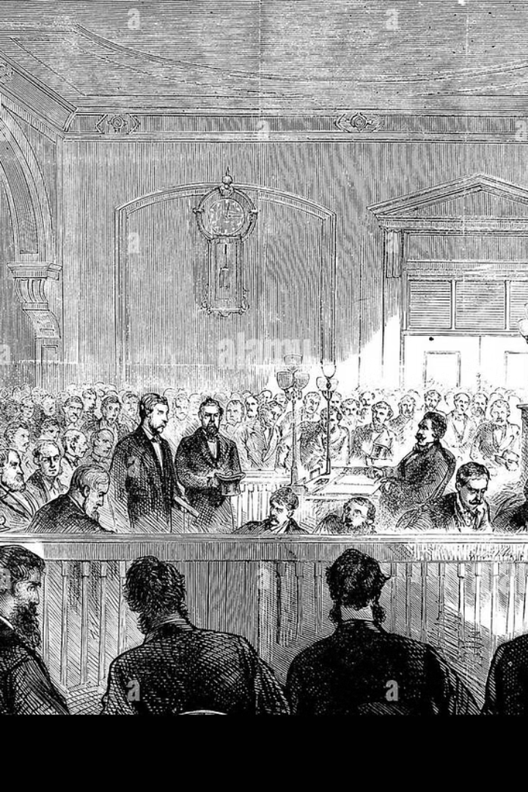



Судоустрій та Судочинство УНР
Початковий Етап
Тривалий час діяли суди, запроваджені реформою 1864 р. Лише в грудні 1917 р. розпочато судову реформу.
Генеральний Суд
Створено тимчасовий Генеральний суд з трьох департаментів (цивільного, кримінального, адміністративного). Члени обиралися УЦР таємним голосуванням на 3 роки.
3
Військово-Революційні Суди
14 лютого 1918 р. запроваджено посади головних губернських військових комендантів для розгляду тяжких кримінальних справ. Вироки не підлягали оскарженню.
Юрисдикція Окупаційних Військ
Після Брестського договору кримінальні справи проти громадян УНР могли розглядатися військово-польовими судами Німеччини та Австро-Угорщини.

Slide 48
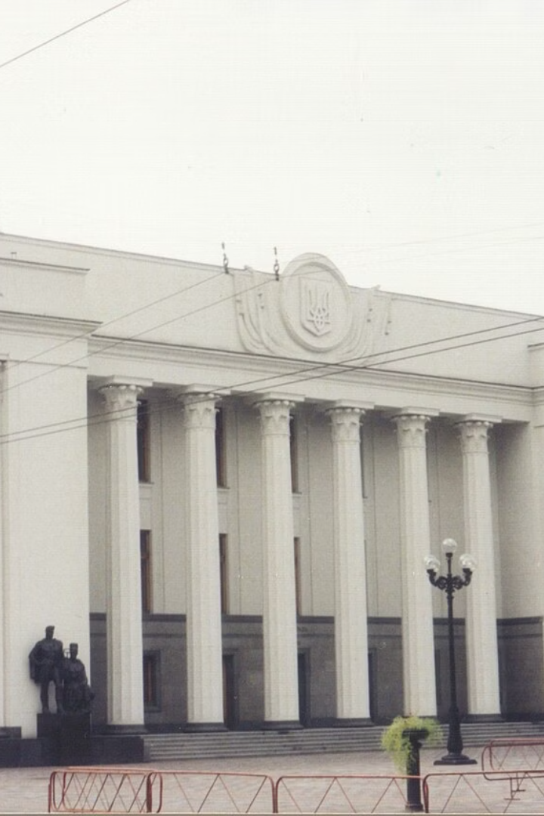
Українська Держава та Директорія УНР: Історичний Огляд
Ця тема охоплює ключові періоди Української Держави під проводом гетьмана Павла Скоропадського та Директорії Української Народної Республіки. Ми розглянемо обставини їхнього приходу до влади, основні аспекти державного устрою, економічної та правової політики, а також причини їхнього падіння.

Slide 49
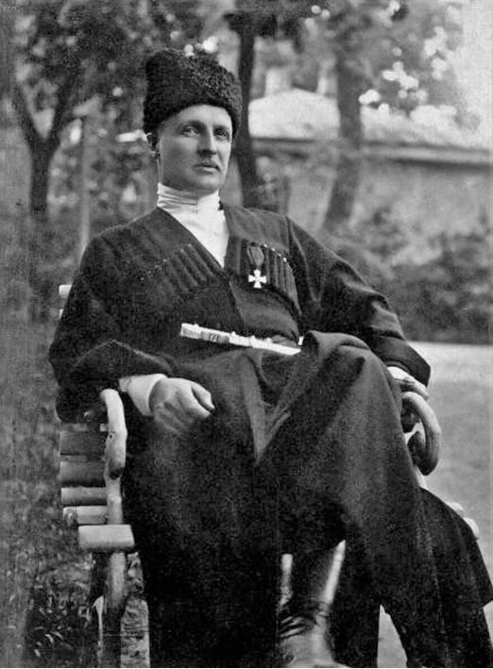
Прихід до Влади Гетьмана Скоропадського
Брестський договір та окупація
Державний переворот
29 квітня 1918 року з'їзд землевласників проголосив Павла Скоропадського гетьманом України. Його прибічники захопили державні установи, що призвело до припинення існування Центральної Ради та встановлення гетьманської диктатури.
Після Брестського договору територія УНР стала зоною окупації німецькими та австро-угорськими військами. Союзники звільнили Україну від більшовиків, але Центральна Рада не змогла забезпечити поставки продовольства через соціалізацію землі та хаос у селі.

Slide 50



Економічна та Політична Політика Гетьманату
Економічні Принципи
Політична Модель
«Грамота до всього українського народу»
Гетьман поклав в основу економічної політики принципи підприємництва та приватної власності, прагнучи відродити свободу торгівлі та промисловість.
У політичному житті була запроваджена жорстка модель централізованої влади, що викликало невдоволення населення.
Документ від 29 квітня 1918 року визначав завдання влади: підготовка закону про вибори до сейму, право викупу землі для селян, відбудова промисловості та покращення умов праці.

Slide 51
Державний Устрій Української Держави
Форма Правління
Повноваження Гетьмана
Рада Міністрів
Дослідники досі не мають єдиної думки щодо форми правління, вважаючи її перехідною або конституційною монархією.
Гетьман зосереджував усю повноту законодавчої та виконавчої влади, був головнокомандувачем армії та представляв державу на міжнародній арені.
Рада Міністрів координувала діяльність центральних органів, розробляла законопроекти та передавала їх на затвердження гетьману.

Slide 52
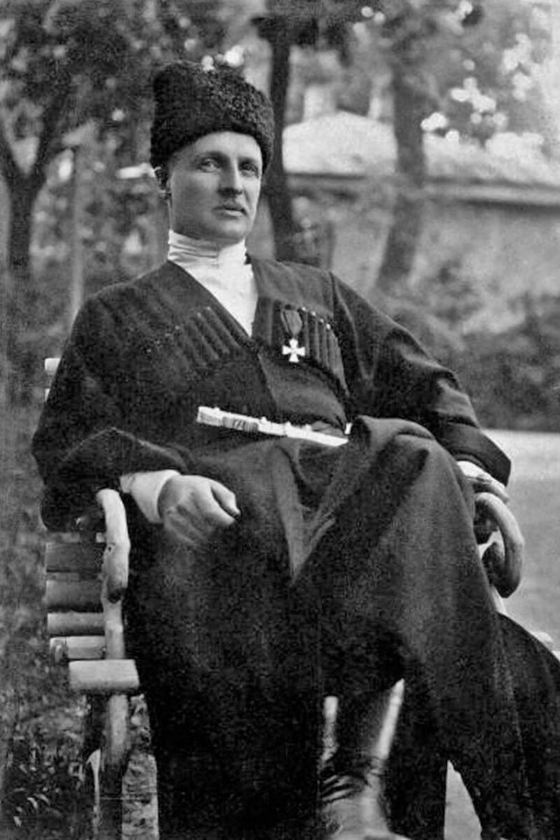
Джерела Права та Прихід Гетьманату
Правонаступництво
25 листопада 1917 р. УЦР ухвалила Закон про правонаступництво, згідно з яким усі закони колишньої Російської держави зберігали чинність на території України.
Універсали УЦР
УЦР ухвалила чотири Універсали, що визначали її програмні засади, взаємовідносини з Тимчасовим урядом, проголошення УНР та її незалежності.
Конституція УНР
29 квітня 1918 р. ухвалено Статут про державний устрій, права і вольності УНР, що визнав народ джерелом влади та УНР парламентською республікою.
Прихід Гетьманату
29 квітня 1918 р. з'їзд землевласників проголосив П. Скоропадського гетьманом України, що призвело до державного перевороту та припинення існування УЦР.

Slide 53
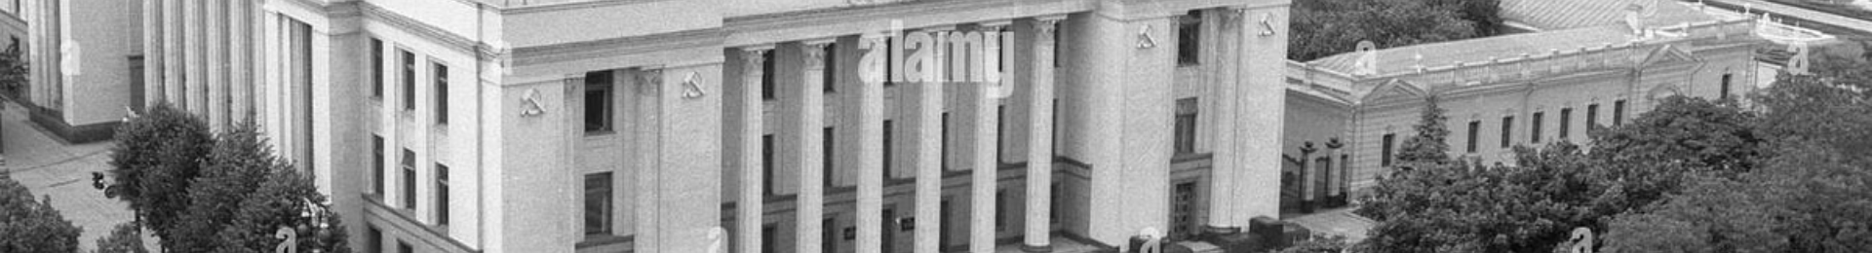
Судоустрій Гетьманату
Генеральний Суд
2 червня 1918 року гетьман переглянув Закон УЦР про Генеральний суд, створивши цивільний, кримінальний та адміністративний департаменти.
Державний Сенат
8 липня 1918 року затверджено Закон про створення Державного сенату як вищої інстанції у судових та адміністративних справах. Він поділявся на три генеральні суди.
Судові Палати
Затверджено закон «Про судові палати і апеляційні суди» від 8 липня 1918 року, що передбачав створення Київської, Харківської та Одеської судових палат.
Окружні Суди
Налагоджували діяльність 19 окружних судів, які розглядали справи, що виходили за межі компетенції мирових судів.

Slide 54
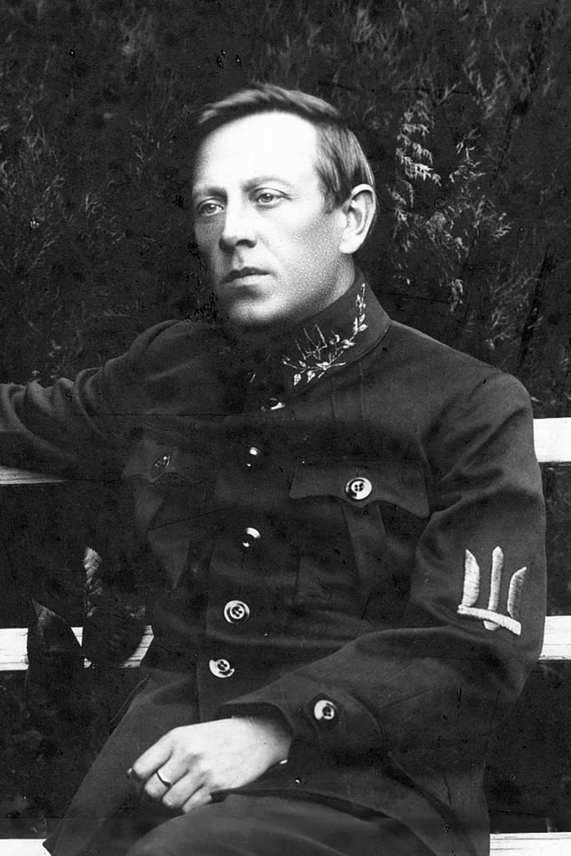




Директорія Української Народної Республіки
Склад Директорії
Директорія складалася з п'яти осіб: В. Винниченко (голова), Ф. Швець, П. Андрієвський, А. Макаренко, С. Петлюра.
Повалення Гетьманату
Головне завдання – ліквідацію гетьманського режиму – Директорія успішно виконала за місяць, увійшовши до Києва 18 грудня 1918 року.
Варшавський Договір
21 і 24 квітня 1920 року укладено договір з Ю. Пілсудським, що передбачав визнання Польщею УНР та спільну боротьбу проти більшовиків.
Відступ та Роззброєння
Після низки поразок та укладення польсько-радянського перемир'я, 21 листопада 1920 року війська Директорії відступили за Збруч, де були затримані та роззброєні.

Slide 55
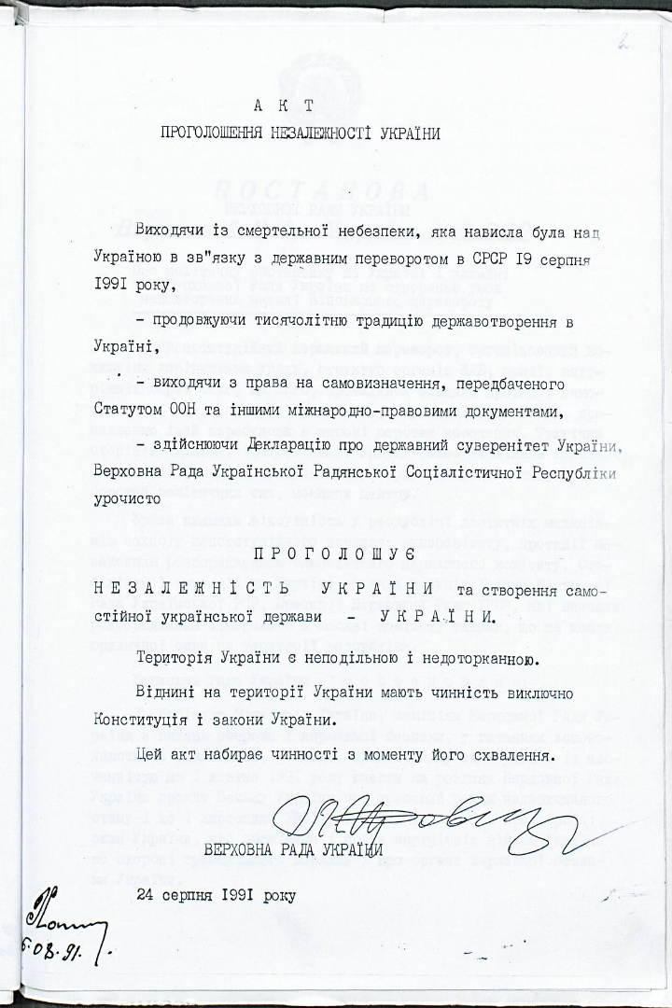
Джерела Права та Кримінальне Право Директорії
Різноманіття Джерел
За доби Директорії діяли джерела права Російської імперії, Тимчасового уряду, Центральної Ради, Гетьманату та радянської влади.
Законотворчість
Директорія нагромаджувала власну нормативно-правову базу, реагуючи на зміни в суспільно-політичному житті, хоча й з певними вадами в регламентації.
Кримінально-Правові Норми
Норми були спрямовані проти розкрадачів державної та особистої власності, хабарників, шахраїв, а також осіб, що загрожували республіканському устрою та національній гідності.

Slide 56
Західноукраїнська Народна Республіка: Формування та Право
Ця тема розкриває ключові аспекти формування Західноукраїнської Народної Республіки (ЗУНР), її державного устрою, судової системи та джерел права. Ми розглянемо хронологію подій, що призвели до створення ЗУНР, а також її боротьбу за незалежність.

Slide 57


Хронологія Подій та Проголошення ЗУНР
Жовтень 1918 р.
Революції в Німеччині та Австро-Угорщині. Імператор Австро-Угорщини затверджує маніфест про федеративну державу. У Львові обрано Українську національну раду на чолі з Євгеном Петрушевичем, яка проголосила українську державу у складі Австро-Угорщини.
1 Листопада 1918 р.
Українські офіцери на чолі з сотником Дмитром Вітовським захопили владу у Львові. Українська національна рада проголосила створення Української держави. Розпочалися воєнні дії з польськими збройними силами.
9 Листопада 1918 р.
Українська національна рада проголосила створення Західноукраїнської Народної Республіки (ЗУНР), до складу якої увійшли Східна Галичина, Північна Буковина та українські повіти Закарпаття.

Slide 58
Західноукраїнська Народна Республіка: Характеристики
70 тис.
6.2 млн
Площа (кв. км)
Населення
Територія новоствореної держави.
ЗУНР перевищувала Швецію, Норвегію, Данію, Голландію за кількістю населення.
71%
14%
Українці
Поляки
Становили більшість населення ЗУНР.
Значна національна меншина.
ЗУНР була значною державою з великим населенням, більшість якого становили українці. Боротьба з поляками тривала, але підтримка Антанти фатально вплинула на перебіг подій. 14 березня 1923 р. Рада амбасадорів передала українську частину Галичини під владу Польщі на правах автономії.

Slide 59
Державний Устрій ЗУНР
Центральні Органи Влади
Місцеві Органи Управління
Українська Народна Рада (УНРада) - тимчасовий законодавчий орган.
Громадські та міські комісари, обрані населенням.
Прибічні ради - дорадчі органи.
Президія УНРади на чолі з Є. Петрушевичем.
Державні повітові комісари.
Виділ УНРади - колегіальний орган керівництва державою.
Повітові національні ради.
Народна міліція та жандармерія для охорони порядку.
Державний секретаріат (уряд) на чолі з Костем Левицьким, що мав 14 міністерств.

Slide 60




Судоустрій ЗУНР
Перебудова Системи
Тимчасово діяла австро-угорська система. З лютого 1919 р. розпочато докорінну перебудову, територію розділено на 12 судових округів та 130 судових повітів.
Судові Органи
Повітові та окружні суди. Вищою інстанцією мав бути Найвищий суд у Львові, а найвищою - Найвищий державний суд.
Нововведення
Запроваджено українську мову в судочинстві, принципи гласності, змагальності, демократизму, право на захист. Припинено діяльність суду присяжних на рік.
Військова Юстиція
З 30 листопада 1918 р. запроваджено польові суди. Створено військову прокуратуру та військові окружні суди.

Slide 61
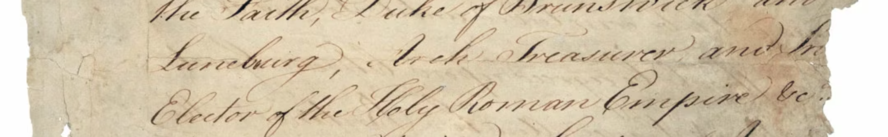
Джерела Права ЗУНР
Тимчасовий Основний Закон (13.11.1918)
Закон про Мову (15.02.1919)
Визначав конституційні засади, назву держави (ЗУНР), межі території, верховенство народу. Герб - золотий лев, прапор - синьо-жовтий.
Затверджував українську мову як державну. Гарантував національним меншинам (польській, єврейській, німецькій) право на розвиток мови та культури.
Закон про Громадянство (08.04.1919)
Аграрна Реформа (14.04.1919)
Визначав, хто є громадянином ЗУНР. Передбачав процедури набуття та відмови від громадянства. Громадяни УНР визнавалися громадянами ЗУНР.
Закон "Про вивласнення великих табулярних посілостей" та "Про земельну реформу". Передбачалася конфіскація земель поміщиків, церков, монастирів для створення державного земельного фонду.

Slide 62
Конституційний Процес в Українській РСР
Ця тема присвячена конституційному процесу в Українській РСР, охоплюючи ключові етапи та зміни в Основних Законах республіки. Ми розглянемо створення УСРР, її конституції 1919, 1929, 1937 та 1978 років, а також формування та розширення території у складі СРСР.

Slide 63
Створення УСРР та Конституція 1919 р.
Формування Держави
Конституція 1919 р.
Українська радянська держава утворена у грудні 1917 р. на 1-му Всеукраїнському з'їзді Рад. 6 січня 1918 р. її проголосили Українською Соціалістичною Радянською Республікою (УСРР).
14 березня 1919 р. у Харкові на 3-му з'їзді Рад ухвалено Конституцію УСРР, що перегукувалася з Конституцією Російської Федерації 1918 р. Вона визначала основні завдання диктатури пролетаріату та проголошувала УСРР державою «трудящих і експлуатованих мас пролетаріату і найбіднішого селянства».
28 грудня 1920 р. підписано договір про воєнний та господарський союз між Росією та Україною, що створив договірну федерацію формально незалежних радянських держав.
Влада трудящих мала здійснюватися через Ради робітничих, селянських і червоноармійських депутатів. Проте повноваження вищих органів влади не були чітко розмежовані, що вказувало на фіктивність української державності.

Slide 64

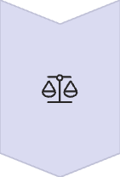

Утворення Союзу РСР та Втрата Суверенітету
30 Грудня 1922 р.
1-й Всесоюзний з'їзд Рад у Москві затвердив Декларацію про утворення СРСР та Союзний договір. Чотири радянські республіки — Росія, Україна, Закавказька Федерація, Білорусія — утворили єдину союзну державу.
Централізація Влади
З ухваленням 31 січня 1924 р. Конституції СРСР «союз республік» перетворився в жорстко централізовану унітарну державу. Міжнародні відносини передавалися до компетенції союзних органів.
Втрата Суверенітету
У травні 1925 р. зміни до Конституції УСРР законодавчо закріпили входження радянської України до складу Союзу РСР, що призвело до остаточної втрати решток суверенітету Української СРР.

Slide 65
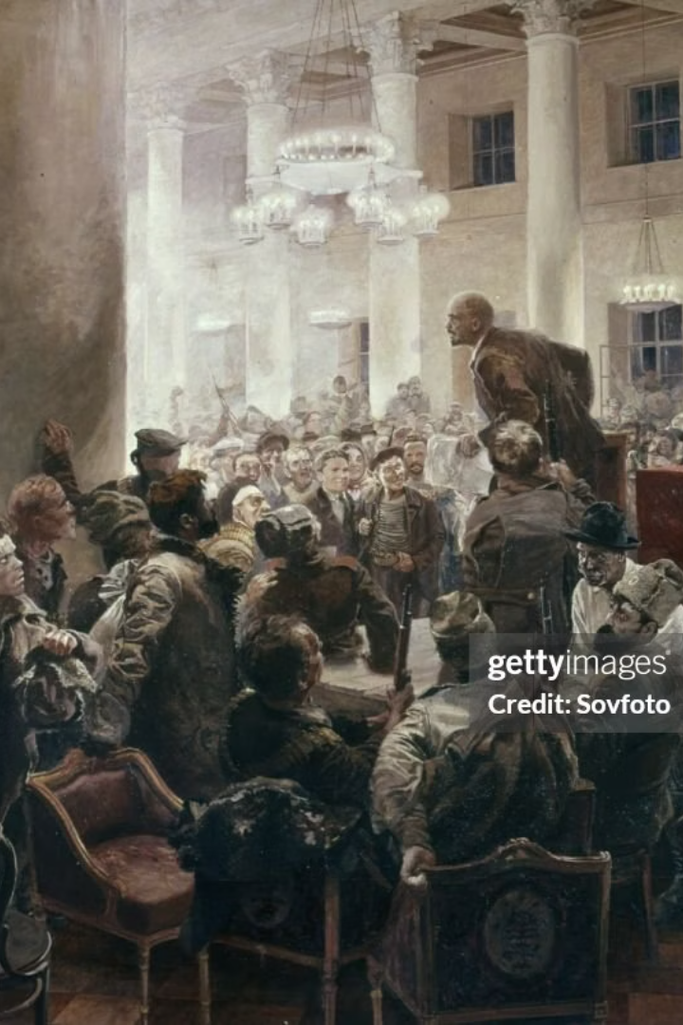




Конституція УСРР 1929 р.
Прийняття та Зміни
15 травня 1929 р. 11-й Всеукраїнський з'їзд Рад одностайно затвердив нову Конституцію УСРР. Зміни були обумовлені утворенням СРСР та проведенням нової економічної політики.
Правовий Статус
Конституція 1929 р. визначила правовий статус УСРР у складі Радянського Союзу, істотно звузивши суверенні права радянської України. УРСР належало право на власне законодавство за умови визнання зверхності загальносоюзних актів.
Виборчі Права
Конституція закріпила рівноправність громадян, але позбавляла виборчих прав осіб, які використовували найману працю, священиків, приватних торгівців та інших. ВУЦВК міг позбавляти виборчих прав й інші групи населення.
Органи Влади
Найвищими органами влади визнавалися Всеукраїнський з'їзд Рад, ВУЦВК та Президія ВУЦВК. Основний Закон не передбачав чіткого поділу на гілки влади, порушуючи принципи демократії.

Slide 66
Конституція УРСР 1937 р.
Прийняття та Зміст
Право на Вихід
Прийнята 30 січня 1937 р. Надзвичайним 14-м з'їздом Рад УСРР, майже повністю відтворила союзну Конституцію 1936 р. Україна визнавалася соціалістичною державою робітників і селян.
Стаття 14 надавала Українській РСР право виходу зі складу Союзу РСР, проте механізму реалізації цього права розроблено не було, що робило його фіктивним.
Керівна Роль Партії
Права та Репресії
Вперше введено положення про комуністичну партію як керівну силу суспільства, що зміцнювало командно-адміністративну систему.
Конституція проголошувала свободу слова, друку, зборів, але це суперечило реальним масовим репресіям, незаконним обшукам та арештам. Національні права українського народу не захищалися, а українізація припинилася.

Slide 67



Територіальне Розширення УРСР (1939-1954)
1939 р. - Західна Україна
Після поділу Польщі за пактом Молотова-Ріббентропа, 1 листопада 1939 р. Західна Україна (Львівська, Волинська, Тернопільська, Ровенська, Станіславська, Дрогобицька області) була включена до складу УРСР.
1940 р. - Бессарабія та Північна Буковина
2 серпня 1940 р. Північна Буковина та Південна Бессарабія долучені до УРСР. З решти Бессарабії та Молдавської АСРР створено Молдавську РСР.
1945 р. - Закарпаття
29 червня 1945 р. між СРСР і Чехо-Словаччиною підписано договір, за яким Закарпаття переходило до складу УРСР після визволення від німецько-фашистських загарбників.
4
1954 р. - Крим
19 лютого 1954 р. Президія Верховної Ради СРСР ухвалила рішення про передачу Кримської області до складу УРСР, що було юридично оформлено 26 квітня 1954 р. з дотриманням усіх конституційних процедур.

Slide 68




Конституція УРСР 1978 р.
Прийняття
Суверенітет
Керівна Сила
Органи Влади
Ухвалена 20 квітня 1978 р. Верховною Радою Української РСР, через шість місяців після прийняття нової Конституції СРСР 1977 р.
Формально проголошувала УРСР суверенною радянською соціалістичною державою з правом виходу зі складу СРСР, але механізму реалізації цього права, як і раніше, не було.
Закріплювала комуністичну партію як керівну і спрямовуючу силу суспільства, ядро її політичної системи, що зміцнювало командно-адміністративну систему.
Найвищим органом влади була Верховна Рада УРСР, яка обиралася на основі загального, рівного і прямого виборчого права за таємного голосування. Рада Міністрів УРСР була вищим органом державного управління.

Slide 69

Ключові Особливості Конституцій Радянської України
4
Конституції
УСРР/УРСР мали чотири основні конституції: 1919, 1929, 1937, 1978 років.
1922
Рік Утворення СРСР
З утворенням СРСР Україна втратила значну частину свого суверенітету.
1954
Рік Передачі Криму
Кримська область була передана до складу УРСР з дотриманням усіх конституційних процедур.
1
Керівна Партія
Комуністична партія була проголошена єдиною керівною силою суспільства, що нівелювало демократичні принципи.
Незважаючи на формальне проголошення суверенітету, зовнішня політика, фінанси, військова справа, транспорт та зв'язок належали до компетенції Москви. Вся влада була зосереджена в руках партійних органів, що робило УРСР внутрішньою колонією СРСР, де інтенсивно проводилася русифікація.

Slide 70
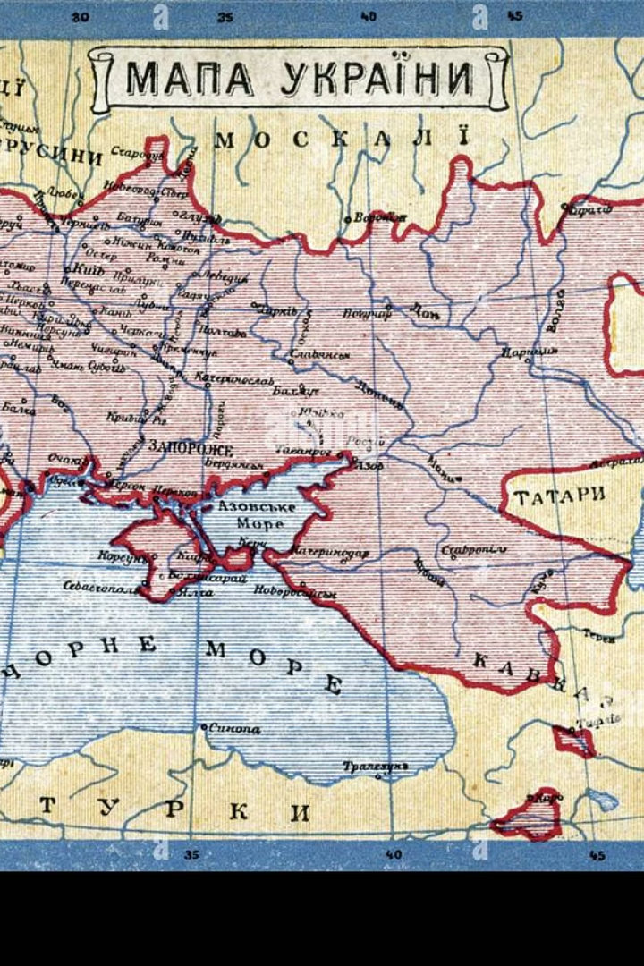
Спроби відновлення української державності напередодні й під час Другої світової війни
У період, коли в радянській Україні розгорталося будівництво комуністичного майбутнього, на західноукраїнських землях політична ситуація складалася інакше. Ці землі були розділені між Польщею, Румунією та Чехо-Словаччиною, і жодна з держав не забезпечувала прав українців на національний розвиток. Відтак вони домагалися відродження власними силами.

Slide 71
Політичний статус Закарпаття у складі Чехо-Словаччини
Сен-Жерменський договір
Автономний статус
Адміністративна реформа
Долю Закарпаття визначили рішення Сен-Жерменської мирної конференції від 10 вересня 1919 р., за якими Підкарпатська Русь з широкими автономними правами передавалася до складу Чехо-Словаччини.
Автономний статус Закарпаття у складі Чехо-Словаччини закріплювався Конституцією, ухваленою 29 лютого 1920 р. Це було підтверджено плебісцитом серед закарпатських емігрантів у США.
У липні 1927 р. Чехо-Словаччина поділилася на чотири землі, включаючи Підкарпатську Русь. Хоча Прага призначала керівника краю, система влади була достатньо демократичною з прозорою виборчою системою.

Slide 72
Створення Карпатської України та проголошення її незалежності
1
Жовтень 1938
Після Мюнхенської угоди Закарпаття отримало реальний статус автономної республіки. Сформовано перший український уряд на чолі з Андрієм Бродієм, а потім Августином Волошиним.
2
Листопад 1938
Чехо-Словацький парламент ухвалив «Конституційний закон про автономію Підкарпатської Русі», розмежувавши повноваження. Чехо-Словаччина стала федеративною державою чехів, словаків і карпатських українців.
3
Березень 1939
У ніч проти 15 березня 1939 р. угорські війська розпочали окупацію. Того ж дня було проголошено Карпатську Україну незалежною державою з республіканською формою правління та національною символікою.
4
Опір та окупація
Кілька тисяч бійців «Карпатської Січі» вступили в нерівний бій з 40-тисячною угорською армією, де полягло близько 5 тисяч закарпатців. Карпатська Україна була окупована фашистською Угорщиною.

Slide 73
Організація українських націоналістів (ОУН)
Заснування
Політична доктрина
Методи боротьби
ОУН започаткувала Українська військова організація (УВО), заснована у Львові у вересні 1920 р. офіцерами колишньої Української Галицької армії для боротьби проти польської влади. УВО реорганізовано в ОУН у лютому 1929 р. у Відні.
Доктрина ОУН ґрунтувалася на пріоритеті інтересів української нації, проголошуючи її абсолютною цінністю. Метою було створення Української Самостійної Соборної Держави (УССД) через національну диктатуру.
ОУН закликала до боротьби проти польського та радянського режимів, готуючись до національної революції. З 1930 р. організовувала саботаж, напади на установи та терористичні акти, відмовившись від легальних методів.

Slide 74
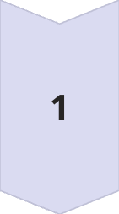


Акт ОУН про відродження Української держави
Розкол ОУН
Після вбивства Є. Коновальця у 1938 р. виник конфлікт між молодими радикалами (Бандера) та старшими членами (Мельник). У 1940 р. ОУН розділилася на ОУН-Б (бандерівці) та ОУН-М (мельниківці), які мали спільну мету, але різні шляхи її досягнення.
Проголошення Акта
30 червня 1941 р. у Львові, після захоплення міста німецько-фашистськими військами, Ярослав Стецько проголосив відродження Української держави. Акт передбачав тісну співпрацю з нацистською Німеччиною.
Діяльність та наслідки
Українське державне правління, створене Стецьком, почало формувати власну адміністрацію. Проте нацисти не визнали Акт, розігнали уряд, а Стецька та Бандеру ув'язнили в концтаборі. Сподівання на іноземну підтримку не справдилися.

Slide 75
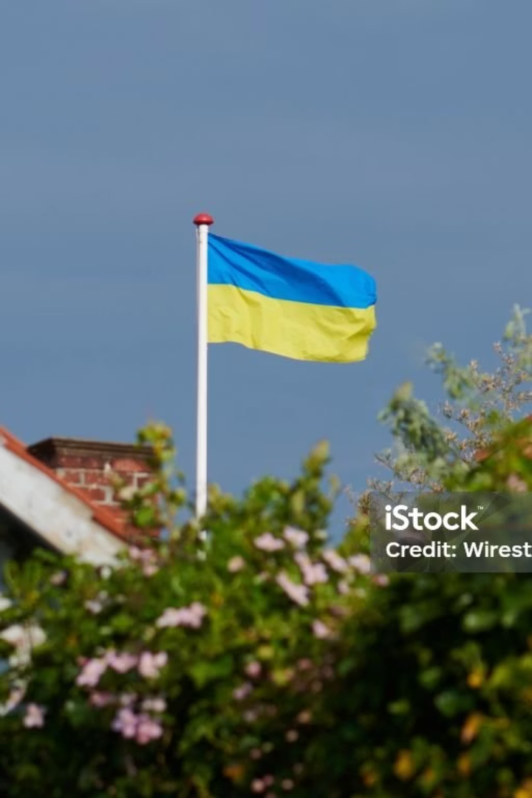
Держава та Право Незалежної України
Ця ьема присвячена становленню основних галузей вітчизняного права в незалежній Україні. Ми розглянемо ключові етапи формування правової системи, починаючи з Декларації про державний суверенітет, прийняття Конституції 1996 року, а також нові Кримінальний та Сімейний кодекси.

Slide 76
Декларація про Державний Суверенітет України
1
Визначення Суверенітету
2
Право на Самовизначення
Декларація проголосила державний суверенітет як верховенство, самостійність, повноту і неподільність влади в межах території України, а також її незалежність у внутрішніх та зовнішніх зносинах.
Україна розвиватиметься в існуючих кордонах на основі невід'ємного права української нації на самовизначення. Будь-які насильницькі дії проти державності переслідуються законом.
3
Рівність Громадян
4
Поділ Влади
Держава гарантує рівність усіх громадян перед законом, незалежно від походження, соціального стану, раси, статі, мови, політичних поглядів та інших обставин.
Державна влада здійснюється за принципом поділу на законодавчу, виконавчу і судову. Територія України є недоторканною, а національним багатством володіє лише народ.

Slide 77
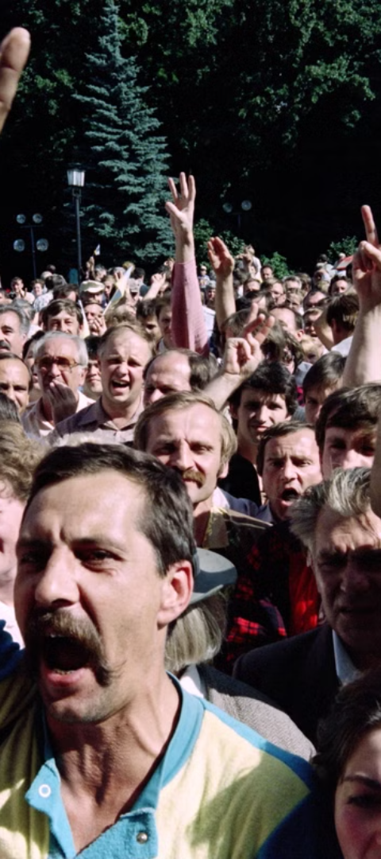




Шлях до Незалежності: Акт 24 Серпня 1991
Серпень 1991
Спроба державного перевороту в СРСР прискорила процес здобуття незалежності Українською РСР.
24 Серпня 1991
Верховна Рада України ухвалила Акт проголошення незалежності, автором якого став Левко Лук'яненко.
1 Грудня 1991
На Всеукраїнському референдумі 90,35% виборців підтвердили Акт проголошення незалежності України.
7 Грудня 1991
Леонід Кравчук, Борис Єльцин та Станіслав Шушкевич денонсували Союзний договір 1922 року та підписали угоду про створення СНД.

